Slide 1
NodeJS

Slide 2


Alejandro Cerezo Lasne
alce65@hotmail.es

Slide 3
Contenido
Tema 1. Fundamentos de Node.JS
Tema 2. Preparación del Entorno de Desarrollo
Tema 3. El Event Loop
Tema 4. Módulos nativos de Node.JS
Tema 5. API Rest
Tema 6. Aplicación Realtime con Socket IO
Tema 7. Despliegue y publicación en npm

Slide 4
Fundamentos de Node.JS
Tema 1

Slide 5

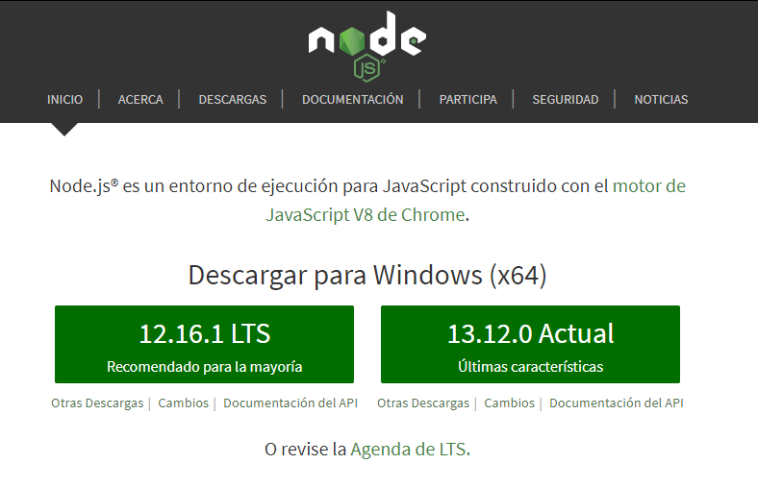
https://nodejs.org/es/

Slide 6
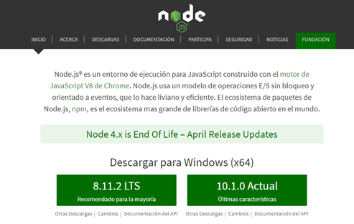
¿Qué es NodeJS? – Técnicamente
Node.js® es un entorno de ejecución para JavaScript construido con el motor de JavaScript V8 de Chrome.
V8
Una gramática que define su sintaxis
Un compilador que lo interpreta y ejecuta
Node.js
Mecanismos para interactuar con el exterior
Librería estándar (consola, ficheros, red, etc.
Utilidades (intérprete, depurador, paquetes, etc.
Node.js usa un modelo de operaciones E/S Sin bloqueo y orientado a eventos, que lo hace liviano y eficiente. El ecosistema de paquetes de
npm, es el ecosistema grande de código abierto en el mundo.
 | Node JS
Lenguaje | JavaScript (ES6+)
Motor | V8
Entorno | Módulos de core
Frameworks | Express…

Slide 7
¿Qué es NodeJS? – En la práctica
Plataforma de desarrollo de software creada en 2009
JavaScript en el lado del servidor
Basado en la máquina virtual de Chrome V8: escrito en C = muy rápido
Multiplataforma (Windows, Macintosh, Linux, etc.)
Aunque es una marca registrada de Joyent, es open source
Asíncrono y orientado a eventos
Ideal para aplicaciones que consumen datos en tiempo real y que se ejecutan a través de dispositivos distribuidos
Lo usan muchas empresas (Walmart, PayPal, Yahoo, LinkedIn, eBay, Uber, etc.)

Slide 8

Historia – Origen del lenguaje JS
1995 - Netscape incorpora un JS desarrollado por Brendan Eich
Objetivo: validación de formularios en cliente (Respuesta a la lentitud de las conexiones)
1996 – Microsoft desarrolla lenguajes de Script similares
VBScript
JScript, que incorpora a Internet Explorer
1997 – Aparece ECMAScript como estándar respaldado por la European Computer Manufacturers Association

Slide 9


Historia – Evolución del Lenguaje JS
1998
OWA incorpora XMLHttp (AJAX), desarrollado por Alex Hopmann
2004
Gmail utiliza JS incorporando AJAX masivamente
2006
John Resig crea JQuery
2009
Aparece NodeJS, JS en el servidor, de mano de Ryan Dahl
2012
Windows 8 incorpora JS como lenguaje nativo
2014
Nuevo estándar ES6 / ES2015

Slide 10
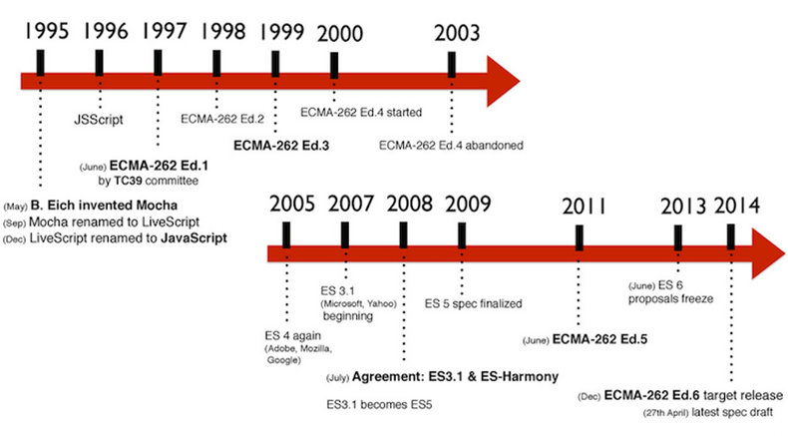
Evolución del estándar

Slide 11
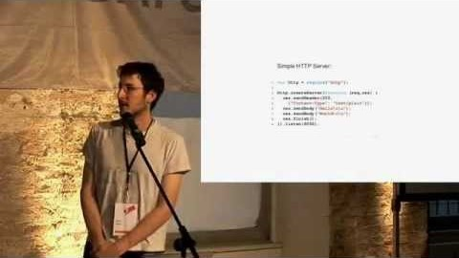
Creación de NodeJS
Tiene su origen en un proyecto de Ryan Dahl y sus colaboradores en la empresa Joyent, que fue presentado en una conferencia en la JSConf de 2009.
Objetivo: escribir aplicaciones muy eficientes en E/S con el lenguaje dinámico más rápido (v8) para soportar miles de conexiones simultáneas
https://youtu.be/ztspvPYybIY

Slide 12
Planteado sin complicaciones innecesarias
Concurrencia sin paralelismo
Asincronía apoyándose en Eventos y Callbacks
Lenguaje sencillo y muy extendido: JavaScript
API muy pequeña y muy consistente

Slide 13

¿Por qué JavaScript?
JavaScript has certain characteristics that make it very different than other dynamic languages, namely that it has no concept of threads. Its model of concurrency is completely based around events
Ryan Dahl

Slide 14

Evolución de NodeJS
La empresa Joyent trata de aprovechar su propiedad de la marca registrada NodeJS y dirigir su desarrollo y su ritmo de actualización
En 2014, parte de la comunidad responde con un fork denominado IO.JS desarrollado bajo un modelo open governance
Su desarrollo es muy activo con liberaciones semanales llegando pronto hasta la 3.x
Paralelamente, al cabo de dos años, Joyent lanza la versión 0.12.x que recupera la paridad con las características de IO.JS
En septiembre 2015 se produce la reconciliación entre ambos grupos con una nueva versión de Node.JS, que al adoptar el versionado semántico, se numera como 4.0.0

Slide 15

Node.js: utilización
Creación rápida de servidores HTTP o TCP ….
Aplicaciones Web con frameworks como Express (http://expressjs.com/es/) y plantillas como las de Jade/Pug (http://jade-lang.com/ )
Aplicaciones en tiempo real, como los chats
Servicios Web
Conexión con bases de datos (MySQL, MongoDB, SQLite)
Scripting y conversiones en local o en servidor (e.g. Less)
Manejo de flujos binarios, e.g. para Web RTC (http://lynckia.com/)
Control de dispositivos Arduino, e.g. Johnny-Five (http://johnny-five.com/)

Slide 16
Preparación del Entorno de Desarrollo
Tema 2

Slide 17
Elementos del entorno
Editor de código: Visual Studio Code https://code.visualstudio.com/
Node.js y el gestor de paquetes npm https://nodejs.org/es/
Terminal (Linea de commandos)
Git y una cuenta en un hosting de repositorios (GitHub) https://git-scm.com/ https://github.com/

Slide 18
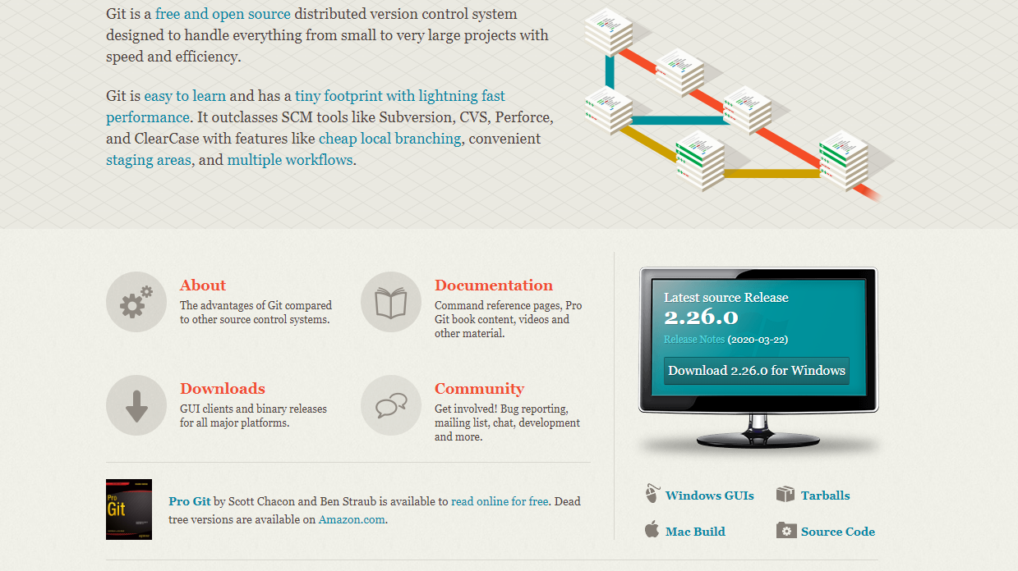
Git
https://git-scm.com/

Slide 19
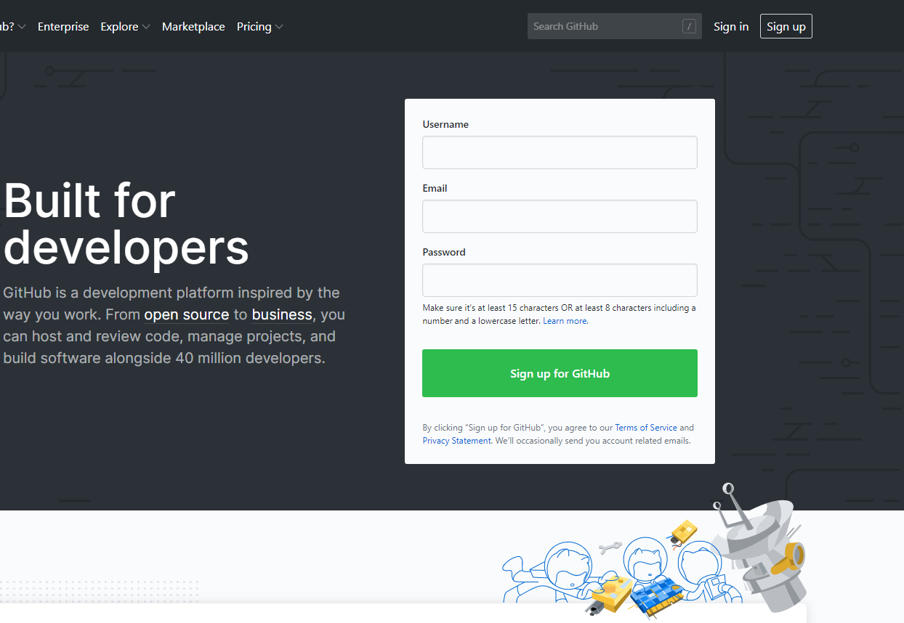
GitHub
https://github.com/

Slide 20
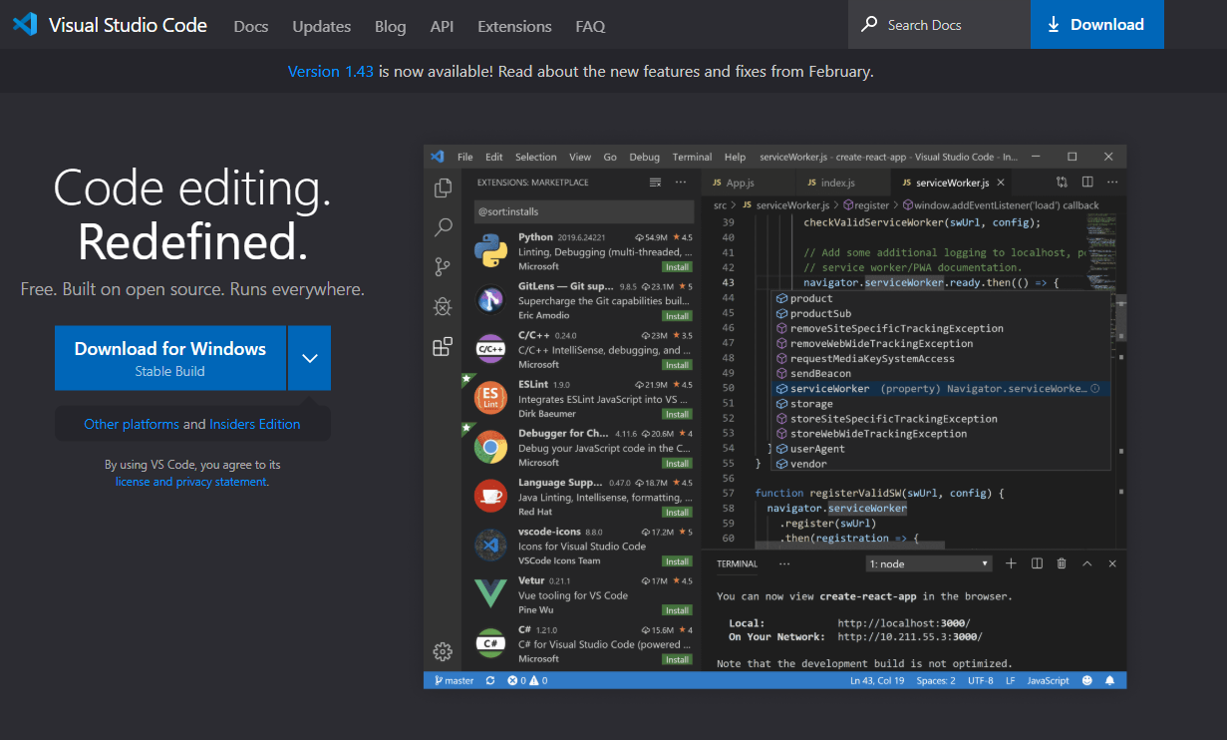
Visual Studio Code
https://code.visualstudio.com/

Slide 21

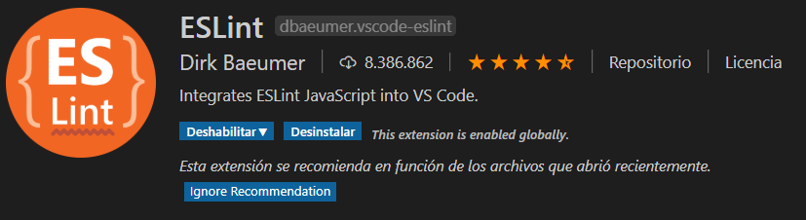
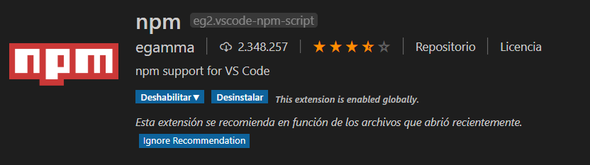
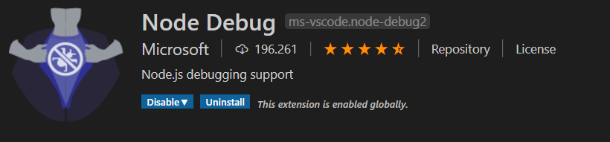
Plugins para Node JS
ESLint
npm
GitLens
Node Debug

Slide 22
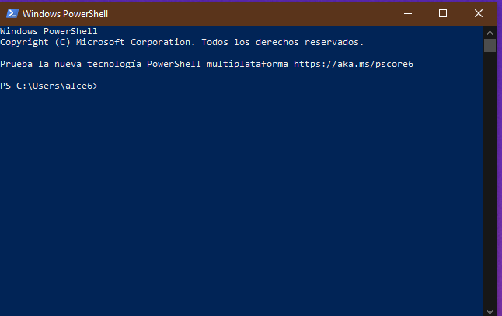
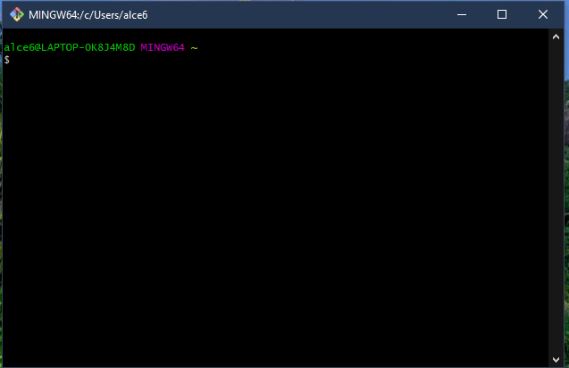
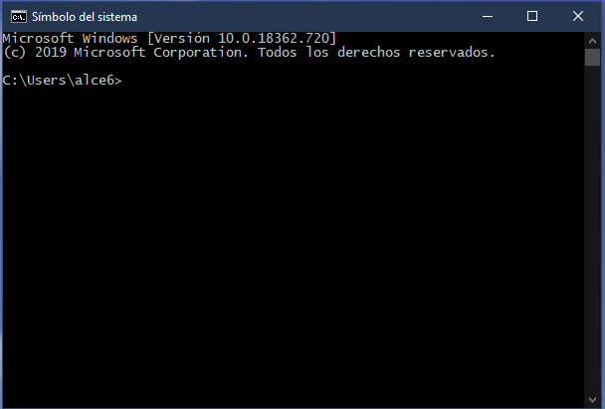
Terminal o línea de comandos (Windows)
Cmd (Símbolo del sistema)
PowerShell
Git Bash
Es posible acceder a cualquiera de ellos desde VSC
El cmd permite ejecutar scripts y suele ser suficiente en la mayoría de los casos

Slide 23
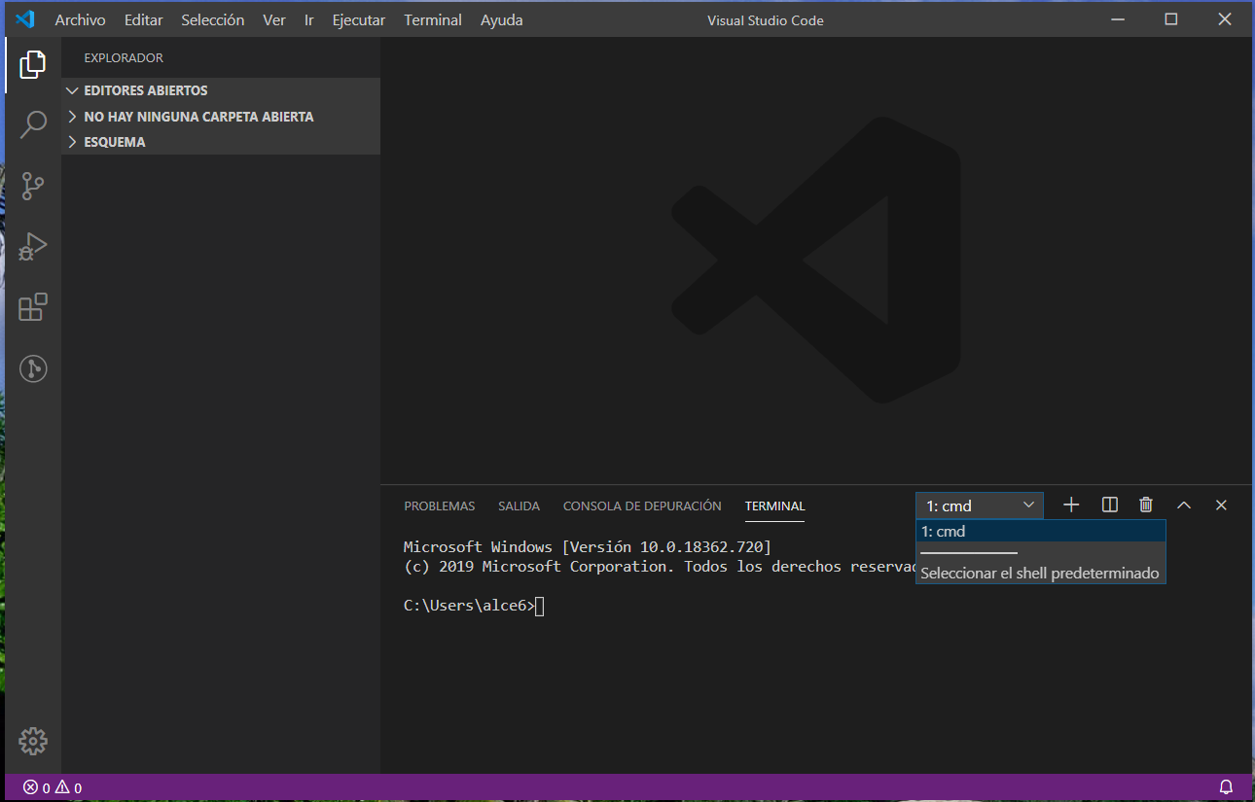
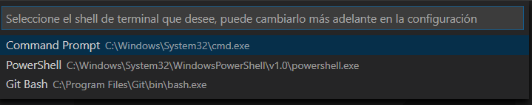
Terminales en VSC

Slide 24

Instalación y configuración Git/GitHub
Instalación de Git
Configuración inicial
$ git config --global user.name …
$ git config --global user.email …
Creación de un repositorio local
$ git init …
$ git commit …
Creación de un repositorio en GitHub
Vinculación entre local y remoto
$ git remote add origin http://...
$ git push –u origin master

Slide 25
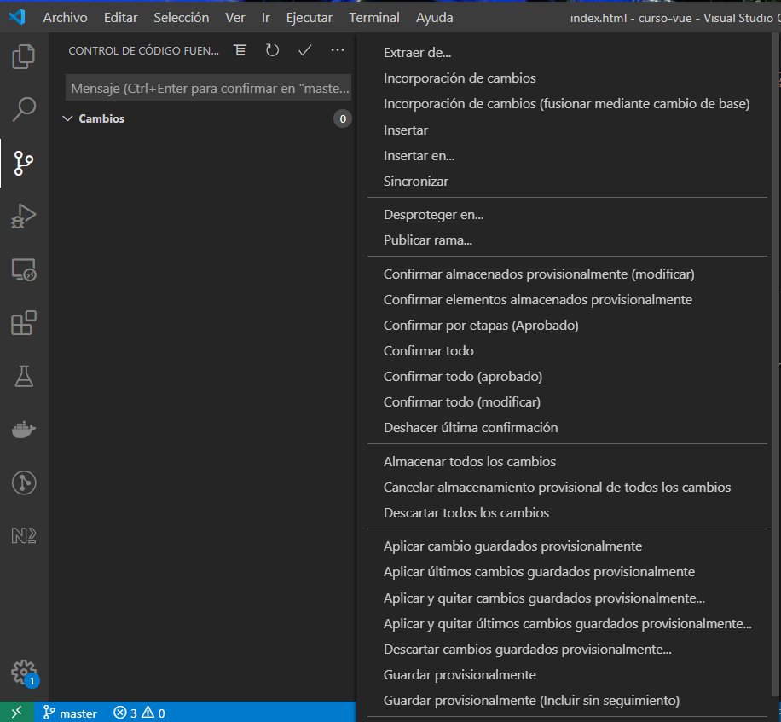
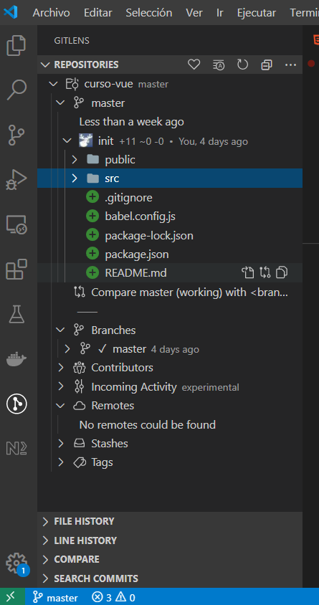
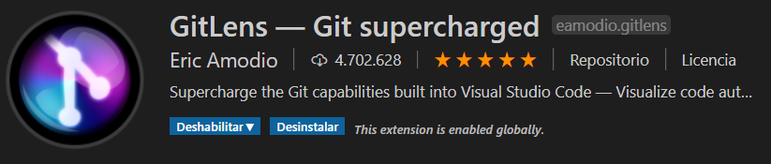
Git desde VSC
Soporte nativo en VSC

Slide 26
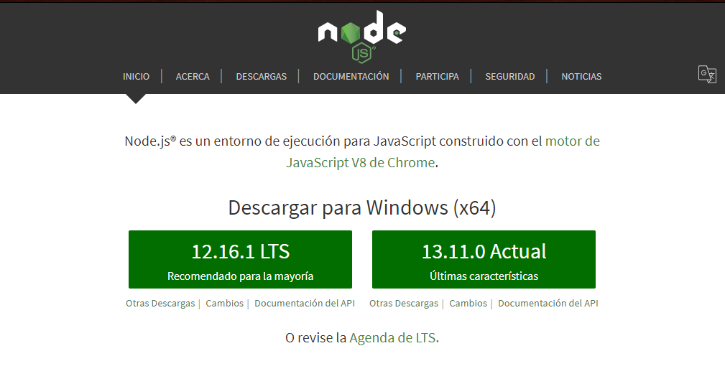
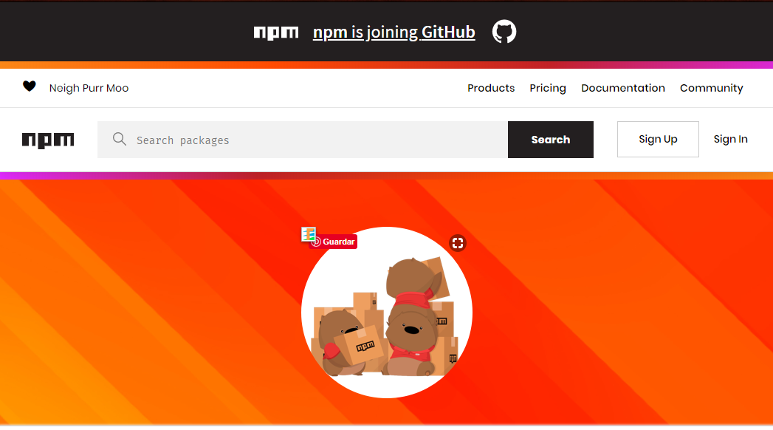
NodeJS / npm
https://nodejs.org/es/
https://www.npmjs.com/

Slide 27
Instalación de NodeJS
Una sola versión. Comprobación
descarga e instalación de NodeJS
$ node -v
$ npm -v
Múltiples versiones - nvm Windows https://github.com/coreybutler/nvm-windows
descarga e instalación de nvm (nvm-setup.zip)
uso de nvm
$ nvm install <versión>
$ nvm list
$ nvm use <versión>

Slide 28
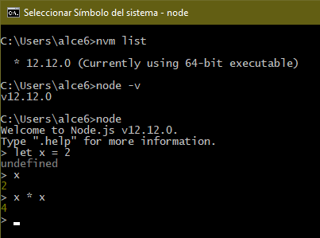
Node REPL
Read
Eval
Print
Loop
bucle Lectura-Evaluación-Impresión

Slide 29
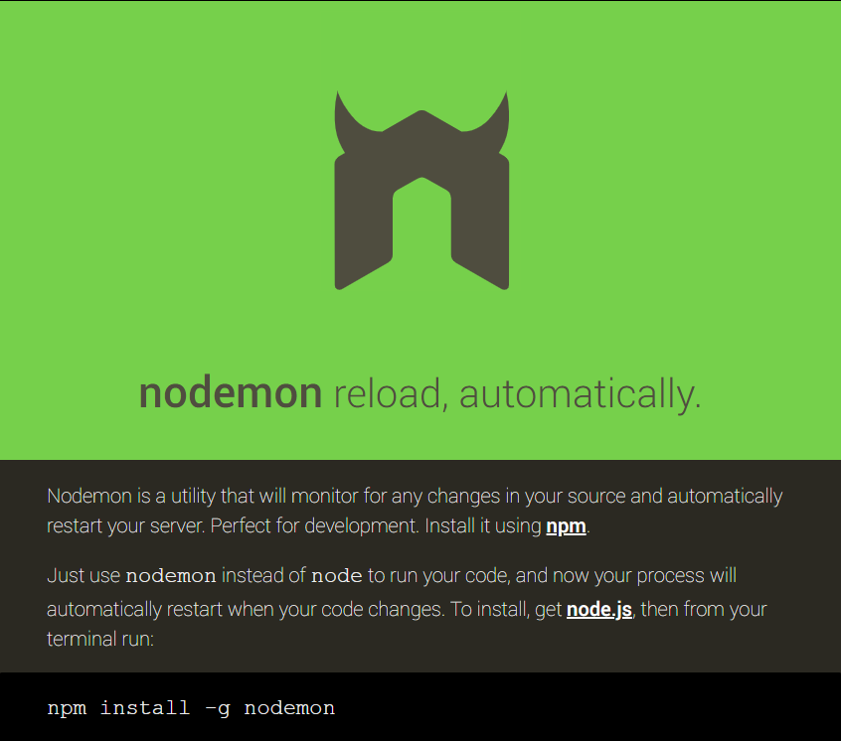
Nodemon https://nodemon.io/
Herramientas de Desarrollo
Instalación global npm $ npm list -g –depth=0

Slide 30


ES6: Nuevos elementos de código
Variables con ámbito (let) y Constantes (const).
Template Strings: interpolación de variables
Función Arrow. This "semántico"
Valores por defecto
De-structuring …
Clases
Promesas
Módulos

Slide 31
Primeros códigos en NodeJS con ES6
// Un mensaje inmediato
console.log('Hello world');
// declaracion
// parámetros por defecto (ES6)
function suma(a = 0, b = 0) {
return a + b
}
console.log('Suma', suma(2, 7, 6, 8))
console.log('Suma sin paramtros', suma())
console.log('Suma un paramtro', suma(12))
// asignnacion
const resta = function (a = 0, b = 0) {
return a - b
}
console.log('Resta',resta(7, 6))
// ES6 funciones arrow (lambdas)
/* const producto = (a = 1, b = 1) => {
return a * b
} */
const producto = (a = 1, b = 1) => a * b
console.log('Producto', producto(7, 6))
const cuadrado = a => a*a

Slide 32
Arquitectura del core
Objetivo principal del proyecto NodeJS:
Escribir aplicaciones muy eficientes con un modelo de operaciones E/S Sin bloqueo y orientado a eventos

Slide 33
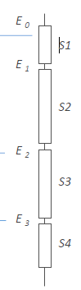
Operaciones entrada / salida (I/O)
Modelo tradicional: Programación secuencial
bloquean el flujo de ejecución del programa llamante impidiendo que la siguiente instrucción comience hasta que la anterior haya terminado
operaciones bloqueantes

Slide 34

El Event Loop
Tema 3

Slide 35
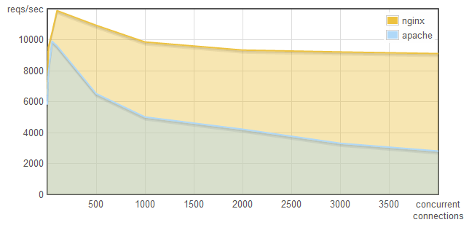
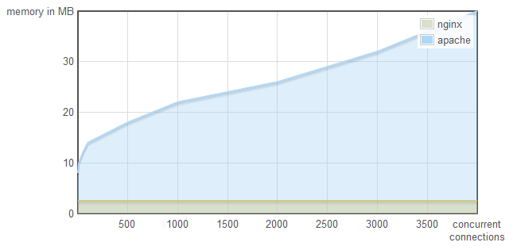
I/O bloqueante y rendimiento
Latencia de operaciones I/O
Cache L1 | 3ciclos
Cache L2 | 14 ciclos
RAM | 250 ciclos
Disco | 41.000.000 ciclos
Red | 240.000.000 ciclos
Comparativas de rendimiento entre Apache (un hilo por cada conexión) y Nginx (asincronía y ciclo de eventos)
http://blog.webfaction.com/2008/12/a-little-holiday-present-10000-reqssec-with-nginx-2/

Slide 36
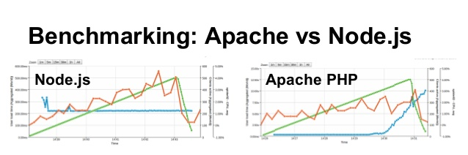
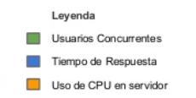
Comparativas con Apache
http://zgadzaj.com/benchmarking-nodejs-basic-performance-tests-against-apache-php
https://github.com/jskvara/node-js-vs-apache-php-benchmark
http://blog.loadimpact.com/blog/node-js-vs-php-using-load-impact-to-visualize-node-js-efficency/
http://es.slideshare.net/BEEVA_es/documentacin-nodejs?related=4

Slide 37
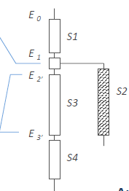
Entrada / salida (I/O) asíncrona
Programación asíncrona
operaciones no bloqueantes
devuelven el control al programa llamante antes de su terminación mientras siguen ejecutando en segundo plano
EL problema es dar continuidad a los algoritmos una vez que las operaciones no bloqueantes han terminado su ejecución

Slide 38

Concurrencia vs. paralelismo (asincronía)
Paralelismo: varios actores realizando una acción cada uno simultáneamente
Concurrencia: un solo actor, con varias tareas “activas” entre las que va alternando
Ejemplo de un camarero
• Para aprovecharlo, tiene que haber varios clientes
• Un cliente no termina más rápido por asignarle un camarero exclusivo
• Cada cliente termina a su ritmo

Slide 39
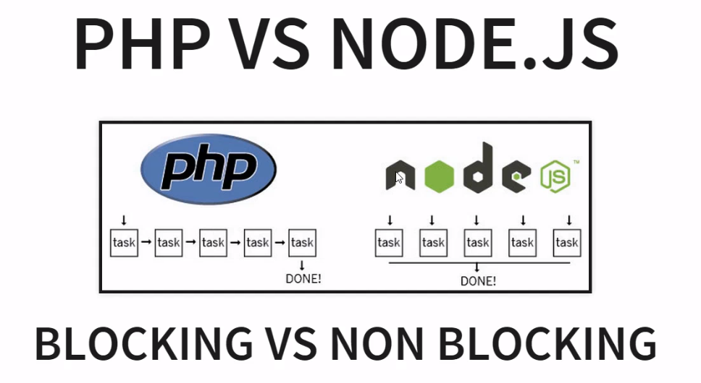
Node.js: modelo de ejecución
Concurrencia
Eventos
Node.js
Ejecución concurrente: Muchos clientes o tareas activas
Pero NO paralela Una única hebra
Eventos manejados de acuerdo con un patrón Reactor

Slide 40
Modelos de asincronía
Paso de continuaciones
Cada función recibe información acerca de cómo debe tratar el resultado (de éxito o error) de cada operación. Requiere orden superior
Node.js
Se utiliza una arquitectura dirigida por eventos que permite a las operaciones no bloqueantes informar de su terminación mediantes señales de éxito o fracaso. Requiere correlación para sincronizar
Eventos
Varios modelos permiten la continuidad de la aplicación una vez que las operaciones no bloqueantes han terminado su ejecución
Se razona con los valores de retorno de las operaciones no bloqueantes de manera independiente del momento del tiempo en que dichos valores (de éxito o fallo) se obtengan
Promesas
Se utilizan generadores para devolver temporalmente el control al programa llamante y retornar en un momento posterior a la rutina restaurando el estado en el punto que se abandonó su ejecución
Generadores

Slide 41
Eventos: patrón Reactor
peticiones de servicio se trasladan concurrentemente a un manejador central
patrón Reactor
patrón de diseño para manejar eventos
se encarga de
demultiplexar las peticiones y
despacharlas síncronamente mediante sus manejadores particulares asociados.
Programación Asíncrona en Node JS Javier Vélez Reyes (Mayo 2014)
Notes:
Patrón Reactor
Programación contra eventos
Una vez puestos los manejadores, se pueden ejecutar en cualquier orden
El orden lo determina el orden en que aparezcan sucesos
La ejecución de los manejadores bloquea la hebra
Nunca hay dos manejadores ejecutándose al mismo tiempo
• Muy eficiente... cuando E/S >> ejecución del manejador
Similar a un camarero en un bar (un “Patrón Reactor” del mundo real)
Para aprovecharlo, tiene que haber varios clientes!
Un cliente no termina más deprisa por dedicarle un camarero sólo a él

Slide 42
Arquitectura de Node.js
2. Gestión
3. Ejecución no bloqueante
1. Nueva solicitud
5. Procesamiento de los resultados
4. Finaliza la operación
Notes:
Llegan las solicitudes a NodeJS desde el exterior
Un único hilo se encarga de gestionar las solicitudes entrantes
Las operaciones de E/S se procesan en paralelo en modo no bloqueante
Cuando la operación termina vuelve al loop
Se ejecuta la lógica de continuidad que procesa los resultados

Slide 43

Callbacks
Es una pieza de código ejecutable (función) que se pasa como argumento a otro código.
Con la callback estamos logrando un comportamiento asincrónico, es decir, de no bloqueo
Si tras una llamada a una función asíncrona queremos hacer algo, le pasaremos un argumento más correspondiente a una función callback, para que la invoque cuando termine.
Pueden ser usados en funciones síncronas, como muchos de los métodos de arrays (foreach, map, filter…)

Slide 44
Ejemplo de callback
El código se ejecuta y no espera a que la lectura se complete, cuando esta termine se imprime el contenido
Código bloqueante
Código no bloqueante (asíncrono)
let fs = require("fs");
console.log('\nAbriendo archivo...')
let datosFile01 = fs.readFileSync('Saludo.txt', 'utf8')
console.log(datosFile01)
console.log('\nHaciendo otra cosa...')
console.log(process.uptime())
let fs = require("fs");
console.log('\nAbriendo archivo...')
fs.readFile('Saludo.txt', 'utf8’,
(error, datos) => {
console.log(datos)
console.log(process.uptime())
})
console.log('\nHaciendo otra cosa...')
console.log(process.uptime())

Slide 45
Códigos asíncronos - Callbacks
// una función que escribe dentro de un tiempo
escribeLuego = (time, texto, callback) => {
setTimeout ( () => {
console.log(texto)
callback()
}, time)
}
console.log('Inicio')
escribeLuego(2000, 'Linea 1', () => {
escribeLuego(1000, 'Linea 2', () => {
escribeLuego(1000, 'Linea 3', () => {
console.log('Fin')
})
})
})
Si tras una llamada a una función asíncrona queremos hacer algo, le pasaremos un argumento más correspondiente a una función callback, para que la invoque cuando termine.

Slide 46
Bucles asíncronos
const lineas = ['Linea 1', 'Linea 2', 'Linea 3', 'Linea 4']
let n = 0
// bucle asíncrono en serie
serie = (time, textos, mainFunction, finalCallback) => {
if (n === textos.length) {
finalCallback()
return
}
escribeLuego(time, textos[n], () => {
serie(time, textos, mainFunction, finalCallback)
})
n++
}
console.log('Inicio')
serie(1000, lineas, escribeLuego, () => {
console.log('Fin')
})

Slide 47
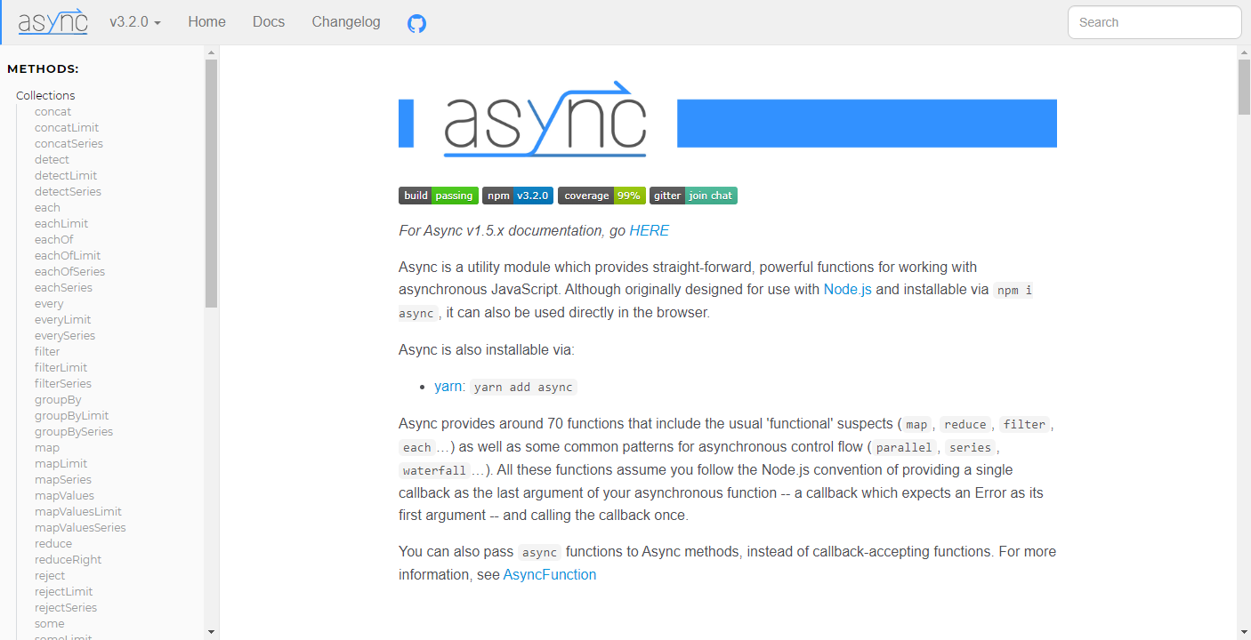
Librería async
Métodos asíncronos de control de flujos (bucles…) y de procesamiento de arrays, entre las que destaca async.concat() y async.concatSeries()

Slide 48

This en las funciones callback
En un método this hace referencia al objeto (instancia) a la que pertenece, siempre que se ejecute con el patrón de invocación método
En un callback this hace referencia a la función que ejecuta el método, con independencia de como se ha definido la función, incluso si es un método, porque se esta ejecutando el patrón de invocación función
El método bind() de las funciones permite definir el this de forma permanente en el momento de la declaración, con independencia del patrón de ejecución
En las arrow functions, this se comporta siempre de esta última forma

Slide 49
Ejemplo del significado de this
class PruebaThis {
constructor() {
this.nombre = 'Pepe'
console.log(this)
setTimeout(function () {
console.log('Asincrono', this)
}, 1000)
setTimeout(function () {
console.log('Asincrono + bind', this)
}.bind(this), 1000)
setTimeout(()=>{
console.log('Asincrono arrow', this)
}, 1000)
}
}
let a = new PruebaThis()

Slide 50

Promesas
Una promesa es un objeto que representa una operación que aun no se ha completado, pero que se completará más adelante.
Antes se usaban como parte de librerías, desde la original Q hasta JQuery
Desde ES6, forman parte del estándar
Una promesa tiene tres estados posibles
Pendiente (pending)
Completada (settled)
satisfactoriamente (fulfilled)
rechazadas (rejected)

Slide 51
Códigos asíncronos - Promesas
function algoAsinc() {
return new Promise( (resolve, reject) => {
let n = Math.random()
setTimeout( () => {
if (n > 0.5) {
// ok
resolve(n)
} else {
// error
reject(new Error(n))
}
}, 2000)
})
}
// ES6
algoAsinc())
.then( response => console.log('Todo bien ' + response) )
.catch( error => console.error('Error ' + error.message) )

Slide 52
Códigos asíncronos - ES2017: Async/await
(async () => {
try {
let response = await algoAsinc()
console.log('Todo bien ' + response)
} catch (error) {
console.error('Error ' + error.message)
}
})()

Slide 53
Módulos nativos de Node.JS
Tema 4

Slide 54
Creando Módulos

Slide 55

Objetos y prototipos
En JS, casi todo, excepto los String, Number y Boolean, es un objeto, incluyendo arrays, funciones y por supuesto objetos
Simplificando, cada objeto tiene una propiedad interna llamada prototype, que apunta a otro objeto
Como esto se repite sucesivamente se conoce como cadena de prototipos
Siguiendo esta cadena siempre se llega finalmente al objeto Object, cuyo prototipo es el objeto null

Slide 56

Uso de los prototipos
Cuando pides una propiedad a un objeto el intérprete de JS la busca inicialmente en ese objeto, pero si no la encuentra comprueba si existe en su prototipo, y así sucesivamente hasta llegar al final de la cadena
Solo en este punto, si no la ha encontrado, devuelve el error correspondiente
Esto permite usar funciones constructoras y guardar los métodos en su prototipo
Además es la base para implementar un proceso de herencia conocido como herencia prototípica

Slide 57
Closures: Patrón Factory
Se construye con una función (A) que devuelve un objeto (B)
El objeto devuelto puede ser una función o un objeto literal, que contiene tentos métodos (funciones) como sea necesario
Desde B se mantiene siempre el acceso al contesto de ejecución único de la función A cuando fue invocada, incluyendo el acceso a todas sus variables
Es un patrón robusto de creación de objetos con una consistente encapsulación y restricción de ámbito privado

Slide 58
Ejemplo de closures
function creaAgente (nombre) {
let edad = 20
return {
getNombre: function() {
return nombre
},
getEdad: function() {
return edad
},
saluda: function() {
console.log (`Soy ${nombre} y tendo ${edad} años`)
}
}
}
const jones = creaAgente('Jones')
console.log(jones)
jones.saluda()
const brown = creaAgente('Brown')
brown.saluda()
// el concepto nunca se pierde
setTimeout(jones.saluda, 2000)
setTimeout(brown.saluda, 2000)

Slide 59
Módulos en Node.js
La estructura de Node.js es completamente modular, incluso en los elementos nativos que componen su núcleo
Cada modulo es un fichero diferente con un espacio de nombres local
Para disponer de la funcionalidad de un módulo lo asignamos a una variable mediante el comando require
var <nombre> = require('<nombre módulo>);
Si el módulo no es del sistema se indicara su path según la notación UNIX
Los módulos son closures creadas por que exponen un interfaz con una serie de funciones
una parte pública (interfaz) y otra privada (implementación)
Un módulo tiene

Slide 60
Módulos y CommonJS
NodeJS soporta e implementa el sistema que CommonJS define para esta gestión de módulos
La función require() para acceder a los módulos
de forma síncrona
de forma singleton
La variable module dentro de los módulos, exporta el contenido de su propiedad exports
La variable exports, una alias alternativo a la anterior siempre que no se mute el objeto inicial
CommonJS es una colección de estándares que surgió de la necesidad de completar aspectos que se echaban en falta en la especificación de JavaScript, especialmente en un "ecosistema" ajeno al navegador
El API de CommonJS también se emplea el la implemetación de JS realizada por Microsoft para el desarrollo nativo de apps de Windows
http://www.commonjs.org/

Slide 61
Creación de Módulos
Interfaz
parte visible en el exterior que permite utilizar el módulo a otros
Se define exportando los métodos individualmente o el objeto interfaz
métodos individualmente
exports.metodo_individual = <metodo>
como añadimos propiedades, podemos usar el alias export
objeto interfaz completo
module.exports =<objeto_interfaz>
como creamos un nuevo objeto (mutamos el original) tenemos que indicar explícitamente module.exports
Implementación
código del módulo que crea la funcionalidad
bloque de instrucciones del módulo del que NodeJS hará un cierre o closure

Slide 62
Creando módulos en NodeJS (1)
let PI = Math.PI;
module.exports.area = (r) => {
return PI * r * r;
};
exports.circunferencia = (r) => {
return 2 * PI * r;
};
const c = require("./circulo.js");
console.log(c)
let r = 5;
console.log(`El radio es ${r}`);
console.log(`La circunferencia es ${c.circunferencia(r)}`);
console.log(`El área del círculo es ${c.area(r)}`);
Importación y uso

Slide 63
Creando módulos en NodeJS: clases
class Cuadrado {
constructor(lado) {
this.lado = lado
}
area () {
return this.lado * this.lado
}
perimetro () {
return 4 * this.lado;
}
} module.exports = Cuadrado
const Cuad = require("./cuadrado.js")
const cu = new Cuad(r)
console.log(Cuad)
console.log(cu)
console.log(`El lado del cuadrado es ${r}`);
console.log(`El perímetro del cuadrado es ${cu.perimetro()}`);
console.log(`El área del cuadrado es ${cu.area()}`);
Importación y uso

Slide 64
Creando módulos en NodeJS: closures
const triangulo = function(l) {
const h = Math.sqrt(Math.pow(l/2, l)
+ Math.pow(l/2, l))
return {
area () {
return ((h * l) / 2).toFixed(2)
},
perimetro () {
return 3 * l;
}
}
} module.exports = triangulo
Importación y uso
const t = require('./triangulo')(5)
console.log(t)
console.log(`El lado del triangulo (eqilatero) es ${r}`);
console.log(`El perímetro del triangulo es ${t.perimetro()}`);
console.log(`El área del triangulo es ${t.area()}`);

Slide 65
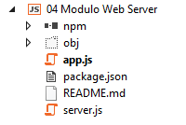
Paquetes
Los módulos suelen distribuirse en forma de paquetes (packages) o aplicaciones:
colección de módulos
fichero manifest (JSON)
fichero de ayuda (md)
pueden publicarse de forma publica o privada
describe el paquete y sus dependencias
npm es la herramienta de instalación de paquetes incluida en Node.js
Los proyectos Node.js creados en Visual Studio ya responden a la estructura de paquetes, para facilitar la creación de estos

Slide 66
Módulos de NodeJS

Slide 67
Módulos del core
El núcleo de NodeJS está formado por poco más de 35 módulos
Es importante revisar su nivel de estabilidad al usarlos
deprecated
experimental
stable
locked
Toda la información sobre el núcleo está en el API Docs
https://nodejs.org/dist/latest-v8.x/docs/api/

Slide 68
Algunos módulos del core
Debugger
Events
File System
Streams
Http
Util
Globals
Process
Buffer
Timers
Module

Slide 69
Entrono de ejecución
Node.JS es un comando que arranca un proceso del sistema que proporciona
un entorno de ejecución o intérprete para JavaScript
un conjunto de librerías básicas, o módulos nativos
parte de estas librerías permite interactuar con componentes del sistema operativo a través de funciones que cumplen con el estándar POSIX
El entorno es ahora el sistema operativo y no el navegador
En este entorno, las variables, objetos y funciones existentes en el scope donde corre Node.js se hacen disponibles mediante la variable global.

Slide 70
La variable global
el módulo console
el módulo timers
el objeto Buffer y el módulo buffer
el objeto nativo process
Por defecto, disponemos a través de global de
la podemos referenciar como global, como this u omitirla
Process
global.process, this.process o process
Presente en el espacio global de ejecución del proceso principal de Node.js
Representa a ese mismo proceso

Slide 71
Process
la variable Process
es la interfaz
desde un programa node.js
al proceso
al S.O.
es una instancia de EventEmitter
conecta eventos y variables JS con comandos del S.O.
Parámetros e identificadores del proceso
El módulo process incluye
Incluida la cola de eventos de node.js
Métodos de manejo del proceso
process.exit() termina la ejecución del proceso

Slide 72
Eventos en Node.js
Se utiliza eventos para programar las interaccionar con el entorno: temporización, operaciones de entrada / salida de datos, solicitudes HTTP, ...
Al ocurrir el evento se ejecuta al una función callback, conocida como manejador del evento
Los eventos, muy utilizados en JS, son un elemento central en la arquitectura de Node.js
El script inicial programa los eventos iniciales
Estos se ejecutan al ocurrir los eventos programados
Un evento tiene por lo tanto 3 elementos asociados
nombre, manejador (callback) y objeto asociado

Slide 73
Elementos de un evento
Heredando métodos como
on(….)
addListener(….),
emit(……), ..
Todas las clases que emiten eventos derivan de EventEmitter,
permiten definir la función callback, que actuará como manejador del evento
on(….) / addListener(….)
emit()
envía un evento
obj.emit(<evento>, <p1>, <p2>, ...)
envía <evento> al objeto obj
pasando los parámetros <p1>, <p2>, ... al manejador

Slide 74
Ficheros: Lectura
método
readFile()
nombre del fichero a leer
[codificación; default "utf8"]
función callback que se ejecutara una vez leídos los datos
parámetros
error (si lo hay)
datos leídos
parámetros
Para dotar de funcionalidades al servidor se utilizan otros módulos, como fs
fs.readFile(file, function (error, datos) {
…});
En lugar de devolver un valor con return
Formato habitual de las funciones asíncronas
Reciben una función callback para que incorporen en ella los resultados que ha obtenido

Slide 75
Ficheros en NodeJS
Crear una aplicación capaz de leer un fichero. Probar el resultado si el nombre del fichero es correcto y si no lo es.
Comparar el método asíncrono readFile() con el método bloqueante readFileSync()

Slide 76
Modulo http
El módulo http es un módulo de bajo nivel y de rendimiento altamente optimizado que permite crear un objeto server que actúa como un servidor Web específico para una aplicación concreta
var http = require('http');
No existe el concepto de servidor web al uso (como Apache, IIS o Nginx)

Slide 77

Servidores Web en NodeJS
Cargamos el modulo http
Definimos un servidor
Le pasamos la función callback que será utilizada como handler o manejador de eventos
Cuando el servidor recibe una petición (=evento) ejecuta esta función de forma asíncrona para generar las respuestas
En NodeJS estas funciones tiene un formato predefinido en el paso de parámetros: (req, res ) => {}, donde req y res son objetos de tipo Request y Response que nos proporciona el módulo http
Arrancamos el servidor escuchando en un puerto TCP

Slide 78
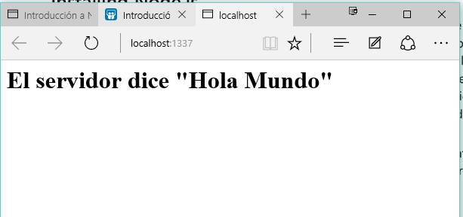
Hola Mundo en un servidor Web con NodeJS
Crear un archivo JS que ejecute un servidor Web en Node.js.
Acceder a ´localhost en el puerto adecuado y comprobar que aparece el tradicional "Hola Mundo"
http://localhost:1337/

Slide 79
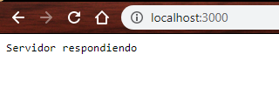
Servidor Web en NodeJS
// Servidor Web
// Cargamos el modulo http
// Definimos un servidor // Arrancamos el servidor escuchando en un puerto TCP
const http = require('http')
// Definimos un servidor
const server = http.createServer((req, res) => {
res.end('Servidor respondiendo')
})
// Arrancamos el servidor escuchando en un puerto TCP
server.listen(3000)

Slide 80
Servidor Web en Node.js
El módulo http nativo del núcleo de NodeJS,
el puerto que escuchará el servidor
Se crea el objeto servidor: como parámetro una función que crea dos objetos:
request y response
var http = require('http');
var port = 1337;
http.createServer(function (req, res) {
res.writeHead(200, { 'Content-Type': 'text/html' }); res.end('<h1>El servidor dice "Hola Mundo"</h1>'); }).listen(port);
console.log('Server running at http://localhost:' + port);
En este caso se define una única y sencilla respuesta
el método listen del servidor define el puerto y la URL (si no se indica será localhost)
Se puede añadir un mensaje por consola

Slide 81
http.createServer
Método, incluido en el módulo http, que crea el objeto servidor.
createServer
como parámetro recibe una función callback que a su vez recibe como parámetros dos objetos: request y response, correspondientes a la solicitud y a la respuesta http en el servidor
callback como función con nombre
http.createServer(inicioServer).listen(port);
function inicioServer (req, res) {
res.writeHead(200, { 'Content-Type': 'text/html' }); res.end('<h1>El servidor dice "Hola Mundo"</h1>');
}
el método listen del objeto servidor define el puerto y la URL (si no se indica será localhost)

Slide 82
Servidor de páginas estáticas
Nuevamente se utiliza un método del módulo fs, ya mencionado
var fs = require('fs);
fichero a leer
función callback (error, datos)
pasa los datos del fichero leído a response.write()
readFile()
parámetros
var file = manejar(req.url);
fs.readFile(file, function (error, datos) {
res.write(datos);
res.end();
});

Slide 83
Servidor http que lee un fichero
// load http module
var http = require('http');
var fs = require('fs');
// create http server
http.createServer(function (req, res) {
// open and read in helloworld.js
fs.readFile('helloworld.js', 'utf8', function(err, data) {
res.writeHead(200, {'Content-Type': 'text/plain'});
if (err)
res.write('Could not find or open file for reading\n');
else
// if no error, write JS file to client
res.write(data);
res.end();
});
}).listen(8124, function() { console.log('bound to port 8124');});
console.log('Server running on 8124/');

Slide 84
Peticiones http
En el callback de createServer, se reciben siempre dos parámetros correspondientes a los objetos request y response
http.createServer(inicioServer).listen(port);
function inicioServer (req, res) {
res.writeHead(200, { 'Content-Type': 'text/html' }); res.end('<h1>El servidor dice "Hola Mundo"</h1>');
}
let url = req.url
En el objeto request tenemos la propiedad url
URL completa del recurso que solicita el usuario
El enrutamiento (routing) es procesar este valor para decidir en cada caso la respuesta adecuada
habitualmente un switch con los distintos casos

Slide 85
Enrutamiento sencillo
switch (url) {
case "/":
case "/index":
case "/index.html":
template = "index";
break;
case "/about":
case "/about.html":
template = "about";
break;
case "/temas":
case "/temas.html":
template = "temas";
break;
default:
template = aPaginas[3]; // "error"
break;
}

Slide 86
Paginas estáticas y rutas
carpeta
conjunto de ficheros estáticos del servidor
/public
de todos los disponibles, se selecciona uno a partir de la URL
fichero
método enrutador
almacena para cada opción posible una cadena con la URL relativa exacta del fichero que hay que leer
selecciona la opción válida
function router(url) {
switch (url) {
case "/":
ruta = "./public/index.html"
Lo habitual es separar estas dos funciones
objeto manejador (handler)
opciones
método enrutador
selección

Slide 87
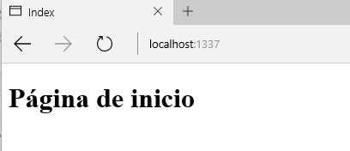
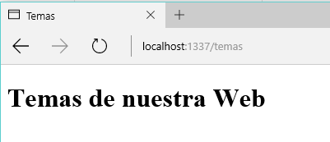
Servidor Web de "páginas estáticas" con Node.js.
Crear un archivo JS que ejecute un servidor Web en Node.js y acceda a distintas páginas web al acceder en el puerto adecuado a distintas URL basadas en localhost
http://localhost:1337/
http://localhost:1337/temas

Slide 88
Modulo url: parse()
módulo url
var url = require('url');
método parse
responsable de procesar la URL.
la URL (propiedad del objeto request) y
un valor true que le indica que debe procesar también la "consulta" (Query String);
recibe como parámetros
un objeto con los distintos elementos de la URL
href
protocol
host
hostname
port,
query
devuelve
url.query es a su vez un objeto con los distintos valores pasados en el GET de la solicitud HTTP

Slide 89
Ejemplo de url.parse()
Para dotar de funcionalidades al servidor de utilizan otros módulos, como url
método parse , con sus parámetros URL y el true => debe procesar la "consulta" (Query String)
http.createServer(function (request, response) {
var url_parts = url.parse(request.url, true);
response.writeHead(200, {'Content-Type': 'text/plain'});
response.end('Hola ' + url_parts.query.name + '!\n');
console.log('Handled request from ' + url_parts.query.name);
})
url.query: un objeto incluido en la respuesta del método parse con los distintos valores pasados en el GET de la solicitud HTTP

Slide 90
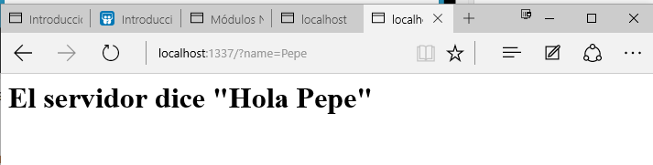
Hola personalizado en un servidor Web con Node.js.
Crear un archivo JS que ejecute un servidor Web en Node.js.
Acceder a ´localhost en el puerto adecuado con el parámetro ?name=Pepe y comprobar que aparece un saludo personalizado "Hola Pepe"
http://localhost:1337/?name=Pepe

Slide 91
Creación de módulos: exports
var http = require('http');
var url = require('url');
function start(){
// código de la función
}
exports.start = start;
Creamos un fichero (e.g. webServer.js) con una función exportable
module.exports = {
addition: add,
subtraction: subtract
}
Función u objeto que exportamos
Para poder hacer un require de un archivo creado por nosotros es necesario que este termine definiendo los elementos que es capaz de exportar. Para ello se utiliza el objeto exports
Utilizamos esta función desde cualquier otro fichero
var ws= require('./ webServer.js ');
ws.start();
Utilizamos el path adecuado, relativo o absoluto

Slide 92
Servidor Web como módulo de Node.js.
Crear un archivo JS que incluya un servidor Web como un módulo de Node.js. y ejecutarlo desde un segundo fichero node.js
Acceder a ´localhost en el puerto adecuado con el parámetro ?name=Pepe y comprobar que aparece un saludo personalizado "Hola Pepe"
http://localhost:1337/?name=Pepe

Slide 93
Organización del servidor: funcuiones
principios REST
distribución en módulos
enrutamiento de URL
En la organización habitual
Utilizo el método url.parse(): del objeto que devuelve selecciono la propiedad path
ruta
Manejador
objeto que contiene las asociaciones entre rutas y funciones
funciones del controlador
cada función responsable de generar el contenido correspondiente a una determinada ruta
función que recibe la ruta y el manejador para devolver la función adecuada
Enrutador

Slide 94
Ejemplo: Servidor dinámico
var manejador = {}
function enrutar(manejador, ruta)
function inicio()
function pagina1()
function pagina2()
servidor.iniciar(enrutar, manejador);
app.js
function iniciar(enrutar, manejador) {
http.createServer(function (req, res) {
var ruta = url.parse(req.url).pathname;
var contenido = enrutar(manejador, ruta)
res.writeHead(200, { 'Content-Type': 'text/html' });
res.write(contenido);
res.end();
}).listen(port);
servidor.js

Slide 95
Actividad del servidor
Utilizamos otro de los métodos del módulo fs, ya mencionado al hablar de la lectura de ficheros HTML estáticos
var fs = require('fs);
Registramos en un fichero las operaciones realizadas por el servidor
var registro = fs.createWriteStream('registro.txt',{'flags':'a'});
Creamos un “stream” asociado al fichero que queremos escribir y el flag correspondiente a añadir (append)
registro.write(ruta + '\n')
Añadimos al “stream” los datos que nos interesa pasar al fichero

Slide 96
Servidor Web por módulos: estático + dinámico.
Combinar
algunas rutas en las que el contenido sea generado por una función con
otras en las que corresponda a páginas estáticas, incluso a hiperenlaces incluidos en estas últimas.
Estructurarlo en varios módulos

Slide 97
Tema 5. Servidores Web y API Rest con Express
Tema 5

Slide 98
Express VS http
Middlewares de Express
CRUD
Swagger (https://swagger.io/)

Slide 99
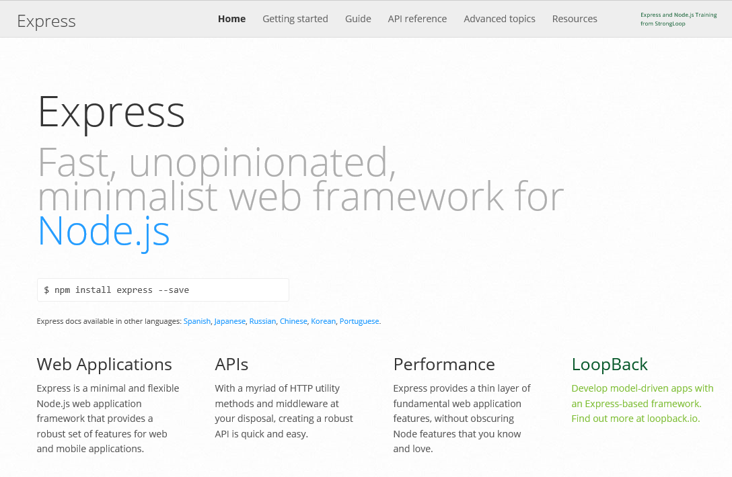
Express
Express es un framework ligero,
que suele acompañar a Node.js,
orientado a la creación de servicios Web
http://expressjs.com/

Slide 100

Incorporación de Express
El framework Express se incorpora en los proyectos de Node.js en los que se va a utilizar
Iniciar un nuevo proyecto ejecutando $ npm init –y para crear package.json
Instalar express en el proyecto ejecutando $ npm install express
Otra opción más potente es usar el instalador express generator $ npm install –g express-generator $ express <app>

Slide 101
Uso de Express
const express = require('express');
referencia la módulo
const app = express();
se invoca el modulo cargándolo como una función que devuelve un objeto aplicación express
patrón
"factoría de objetos"
una clase / función (express) instancia objetos de otra clase (app)
El segundo objeto,
una aplicación express
suele denominarse app
inicia automáticamente el servidor
proporciona muchos métodos que facilitan la programación en Node.js

Slide 102

Protocolo HTTP
Protocolo transaccional de acceso a recursos
Asimétrico: Solicitud (request) – Respuesta (response)
El tipo de transacción se define por su método get – post – put / patch – delete, head, options, trace, connect…
Las solicitudes y las respuestas se definen mediante una serie de cabeceras en formato texto
Cada solicitud lleva asociada la URL del recurso que solicita
Cada respuesta incluye un código de status

Slide 103
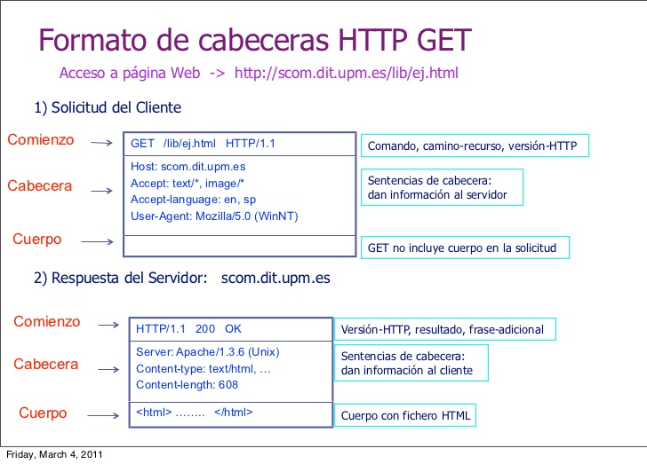
Cabeceras en HTTP GET
Cabeceras de solicitud
Host:
User-Agent:
Accept: text/html,..
Accept-Language: en-US,…
Accept-Encoding: gzip, …
Referer: URL
Connection: keep-alive
Upgrade-Insecure-Requests: 1
If-Modified-Since: ..
Cache-Control: max-age=0

Slide 104
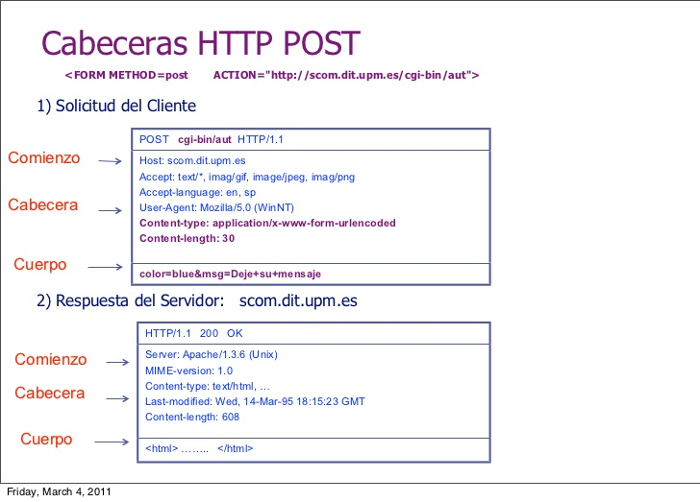
Cabeceras en HTTP POST
Cabeceras de solicitud
Content-type:
application/x-www-form-urlencoded (formularios)
application/json (datos json)
Content-length

Slide 105
El objeto app de express. app.listen
app.listen(<port>)
coloca el servidor a la escucha en determinado puerto (su segundo parámetro puede ser una función que saque mensajes por consola)
var port = 8080;
app.listen(port, function () {
console.log ("….")});
Como novedad en Express 4, la aplicación puede iniciarse utilizando la función app.listen().
El módulo http ya no es necesario, a menos que necesite trabajar directamente con él (socket.io/SPDY/HTTPS).
const http = require('http');
const express = require('express’);
const app = express();
const server = http.createServer(app);
…. server.listen(port);
Express generator usa este modelo, encapsulando la aplicación express para luego pasársela a http, que crea el servidor

Slide 106
El objeto app de express. app.use app.get
app.use
permite instalar los middlewares
app.< método >
app.use(function(request, response){
response.send('Hola Mundo');
});
se carga un middleware básico que se ejecutara en respuesta a cualquier petición que llegue
app.< método >
app.get, app.post, app.put, app.delete, app.all
app.get
indica el método HTTP empleado (get), para luego definir las rutas del servidor y la función callback que manejara las solicitudes y respuestas en cada una de ellas
e.g. ruta para el directorio raíz del servidor
app.get('/', function(request, response){
response.send('Hola Mundo');
});

Slide 107
Express: app.get()
El método get(path, MW) instala el middleware MW en app para que se ejecute solo cuando llegan Solicitudes HTTP: GET path
Si llega otro método (PUT, POST, DELETE) o es GET con otro path, se pasa al siguiente middleware, sin ejecutar este.
La invocación de res.send(string) configura la Respuesta HTTP en el objeto res del middleware con la configuración estándar:
Código: 200 OK
Content-Type: text/html
Content-length: longitud del string en octetos
Body: string
y envía la Respuesta HTTP al cliente.

Slide 108
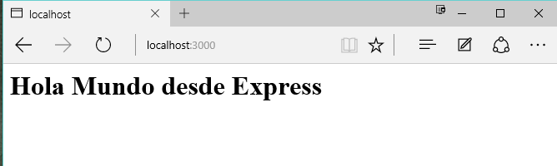
Servidor Web con Express (1)
const express = require('express')
const app = express()
const port = 3000
app.use((req, res, next) => {
/* app.get('/', (req, res, next) => {
res.send('Hola Mundo desde Express....')
})
app.listen(port, () => {
console.log('Escuchando en el puerto', port)
})
http://localhost:3000
Notes:
Servidor Web con el paquete Express de Node.js.
Crear un archivo JS que incluya un servidor Web que de nuevo muestre un "Hola Mundo", utilizando el framework Express, instalado como un paquete de Node.js.
Probamos app.use() / app.get()

Slide 109
Middlewares en Express
En su núcleo está el uso de lo que Node.js denomina Middleware (MW)
El concepto se importa del framework connect.js, inicialmente base de Express, con el que conserva compatibilidad
cualquier número de funciones invocadas por Express en la capa de enrutamiento (routing layer) antes de manejador final de la solicitud.
en medio
la solicitud pura (raw request)
el destino final en la ruta
Son handlers que se activan ante determinadas o todas las peticiones
Recibe la solicitud HTTP en el parámetro req y prepara la respuesta en el parámetro res

Slide 110
Pila de Middlewares
Se habla de la pila de middleware (middleware stack) porque las diversas funciones son invocadas en el orden en que son añadidas
Los MWs permiten una programación secuencial, modular y legible
Conservan la eficacia de la programación por eventos
Express estructura la respuesta a una solicitud HTTP como una secuencia de MWs donde cada uno procesa algún elemento u opción de la transacción HTTP
Un middleware puede terminar de 3 formas
Finalizando el proceso: si MW finaliza sin invocar next() la atención a la solicitud HTTP acaba y los siguientes MWs ya no se ejecutarán En este caso se suele enviar la respuesta HTTP al cliente invocando send()
Pasando control al siguiente middleware al terminar invocando la función next()
Pasando control al siguiente middleware de error, invocando la función next(err)

Slide 111
Middlewares: detalles
Se instalan con use(..) o con rutas como get(..), put(..), ..
Parámetros de un middleware
err: parámetro con error (solo en middleware de error)
req: parámetro con objeto con la información de la solicitud HTTP
res: parámetro con objeto donde se construye la respuesta HTTP
next: función de paso de control al siguiente middleware
MW(req, res, next),
MW(), MW(req, res), MW(req, res, next, id), …
el MW se puede invocar como
middleware_de_error(err, req, res, next)
Un middleware de error incluye un error como primer parámetro

Slide 112
Middleware existentes
logger request logger with custom format support
csrf Cross-site request forgery protection
compress Gzip compression middleware
basicAuth basic http authentication
bodyParser extensible request body parser
json application/json parser
urlencoded application/x-www-form-urlencoded parser
multipart multipart/form-data parser
cookieParser cookie parser
session session management support with bundled MemoryStore
cookieSession cookie-based session support
methodOverride faux HTTP method support
responseTime calculates response-time and exposes via X-Response-Time
staticCache memory cache layer for the static() middleware
static streaming static file server supporting Range and more
directory directory listing middleware
vhost virtual host sub-domain mapping middleware
favicon efficient favicon server (with default icon)
limit limit the bytesize of request bodies
query automatic querystring parser, populating req.query
errorHandler flexible error handler

Slide 113
Express: Web estática
El middleware express.static se instala pasándoselo a app.use con los parámetros adecuados.
se ejecutara cada vez que llegue una solicitud que llega a app
funcionalidad de un servidor Web estático
páginas HTML
estilos CSS
librerías JavaScript
imágenes…..
static analiza el método, la ruta (path) y los parámetros de la solicitud HTTP y responde
Solo acepta solicitudes de tipo GET y rechaza el resto (POST, PUT, DELETE, ….) con 405 METHOD NOT SUPPORTED.
Si la ruta (path) referencia un fichero existente en el repositorio de recursos Web, lo devuelve con 200 OK y parámetros asociados.
La respuesta al resto de solicitudes GET incluye el código de error correspondiente: 404 NOT FOUND (recurso no existe), 500 INTERNAL SERVER ERROR (error de servidor), ….

Slide 114
Express: añadir páginas Web
express.static permite especificar la localización de los ficheros estáticos; "montar" el path "raíz" desde el que se servirán los ficheros.
app.use(express.static(__dirname + '/public'));
directorio "public" que crearemos en nuestro proyecto
Una llamada desde el navegador con la forma <url>/<fichero.html> buscará directamente el fichero en la carpeta que hemos montado
express.static también permite definir directorios virtuales, como los de un servidor Web tradicional
app.use('/forms', express.static(__dirname + '/public'));
Nos seguiría dando acceso al contenido de la carpeta public pero utilizando como URL http://.../forms/<nombre.fichero>

Slide 115
MW Static + MW GET
Si la solicitud es GET y existe el recurso identificado por el path, el recurso se sirve de forma estática.
Si el recurso no existe, pasa control al siguiente MW, es decir a la ruta get(‘/mi_ruta’, …) que responde a /mi_ruta con la respuesta programada en el MW asociado (res.send(<html> … </html>)
const express = require('express')
const path = require('path')
const app = express()
// sirve páginas y recursos estáticos del directorio public
app.use(express.static(path.join(__dirname, 'public')))
app.get('/mi_ruta/', (req, res) => {
res.send(`<html>
<body><header><h1>Mi ruta</h1></header></body>
</html>`)
}) app.listen(8000)
console.log('Lisening on port 8000')
Como sabemos los MW pueden forma una pila y se invocan en el orden de instalación, es habitual comenzar con el middleware static, para que se ejecuta primero.
La utilidad join() ayuda a crear un path con el formato correcto

Slide 116
Servidor Web con Express (2)
Servidor Web por módulos: estático + dinámico.
en este caso utilizando Express:
algunas rutas en las que el contenido sea generado por una función
otras en las que corresponda a páginas estáticas el middleware static
http://localhost:1337/
http://localhost:1337/temas

Slide 117
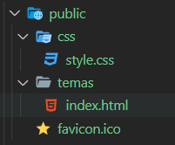
Servidor Web con Express (2)
const express = require('express')
const app = express()
const port = 3000
app.use(express.static(__dirname+'/public'))
app.get('/', (req, res, next) => {
res.status(200)
res.setHeader('Content-Type', 'text/html')
res.send(`
<header>
<h1>Hola Mundo desde Express....</h1>
</header>`)
})

Slide 118

Express generator

Slide 119
Creación de proyectos
Un framework: Express
Un lenguaje de plantillas: Jade
Un preprocesador de CSS: LESS, SASS, Stylus
Incorporamos
Una arquitectura: REST / MVC
La estructura básica o armazón (scaffolding) del proyecto puede generarse de forma automática
npm install express-generator –g
express <nombre del sitio>
Instalamos les dependencias referidas en package.json:
npm install
Establecemos SET DEBUG=web:* & npm start

Slide 120

Entorno
Variables de entorno
En Windows se establecen con SET <nombre> = valor: SET NODE_ENV=develop
Pueden conocerse con SET
Scripts de npm
Conjunto de instrucciones asociadas a un nombre
"start": "node ./bin/www",
"dev": "SET DEBUG=web:* & SET PORT=3080 & npm start“
Desde consola npm start / npm run dev
Fichero README.md: Descripción e instrucciones
Acceso desde NodeJS: process.env

Slide 121
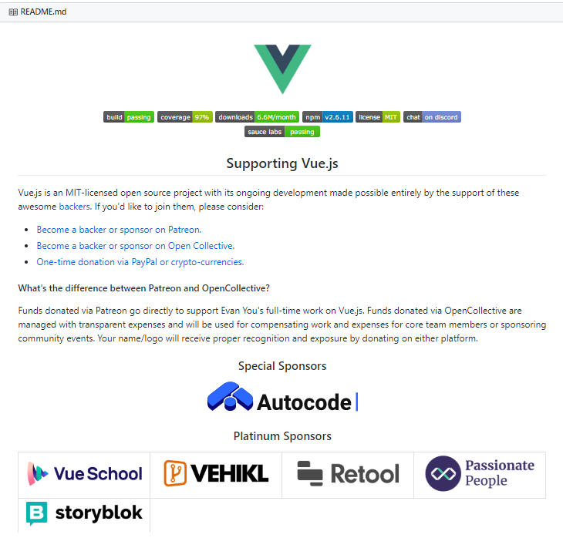
README.md
https://github.com/vuejs/vue

Slide 122

Usos de NodeJS/Expres
Conjunto de funciones que se invocan mediante una URL
al ejecutarse generan el contenido con el que se confeccionaran las respuestas del servidor
Se utilizan principalmente con 2 objetivos
Web dinámica
El contenido que se genera es HTML
Para ello suelen usarse lenguajes de plantillas como Jade/Pug, EJS…
Se emplea alguna arquitectura de tipo MVC
API REST
El contenido que se genera es JSON
Se siguen los principios de REST para interpretar las URLs

Slide 123
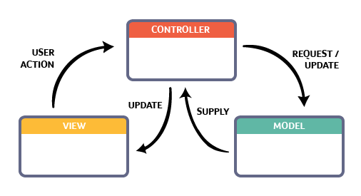
Patrones arquitectónicos
Modelo – Vista – Controlador
(MVC)

Slide 124

Estructura del proyecto
web\bin
El servidor Node (www fichero js sin extensión)
web
La aplicación Express (app.js)
web\public –
stylesheets / style.css
web\routes
Controladores (*.js)
web\views
Vistas (*.jade)

Slide 125
Servidor Web con Express Generator
var createError = require('http-errors');
var express = require('express');
var path = require('path');
var cookieParser = require('cookie-parser');
var logger = require('morgan');
var app = express();
// view engine setup
app.set('views', path.join(__dirname, 'views'));
app.set('view engine', 'jade');
app.use(logger('dev'));
app.use(express.json());
app.use(express.urlencoded({ extended: false }));
app.use(cookieParser());
app.use(express.static(path.join(__dirname, 'public')));
app.use('/', require('./routes/index'));
app.use('/users', require('./routes/users'));
// catch 404 and forward to error handler
app.use(function(req, res, next) {…});
// error handler
app.use(function(err, req, res, next) {…});
module.exports = app;
app.js

Slide 126

Rutas agrupadas
app.route() permite definir rutas encadenables para una vía de acceso de ruta
la vía de acceso se especifica en una única ubicación
app.route('/book')
.get(function(req, res) {
res.send('Get a random book');
})
.post(function(req, res) {
res.send('Add a book');
})
.put(function(req, res) {
res.send('Update the book');
});

Slide 127
Rutas agrupadas modularmente
Se basan en el objeto router
const router = express.Router()
Se le incorporan midlewares con use o cada uno de los métodos http (get, post, put, delete…)
Se utilizan para agrupar las rutas en manejadores de rutas montables y modulares. Una instancia Router es un sistema de middleware y direccionamiento completo; por este motivo, a menudo se conoce como una “miniaplicación”.

Slide 128
Middleware de errores
Se coloca el último, después de todas las rutas
Recibe un parámetro más, el primero, con el error
El error puede generarse desde cualquier ruta anterior con next(err)
Puede devolver un JSON con el error, una página de errores…
app.use(function(err, req, res, next) {
console.error(err.stack)
res.status(500).send('Error 500')
})

Slide 129

Parámetros
En la ruta : /users/5
En la query string: /users?sort=name&limit=20
En el cuerpo de la petición (generalmente Post y Put/Patch)
En la cabecera
No es habitual, ya que se reserva para metadatos con información de contexto como autenticación, formatos…

Slide 130

URI: URL & URN
URI (Identificador de recurso uniforme)
URL (Uniform Resource Locator)
URN (Uniform Resource Name) Norma definida que no se usa
URL: https://www.sample.com/clientes/index.html#sumary
URL: https://www.sample.com/clientes/spain?prov=Madrid
prot http://
authority host:port
host: sub-domain – domain – top-level domain
path /recurso/params/file
query ?key=val&key=val
frag #section

Slide 131
Parámetros en la ruta
const express = require('express')
const app = express()
app.get('/user/:id', (req, res, next) => {
if (req.params.id === 'Ana' ||
req.params.id === 'Eva') {
res.send('Usuario del sistema')
} else {
next()
}
})
app.get('*', (req, res) => {
res.send('Usuario desconocido')
})
app.listen(8000)
console.log('Lisening on port 8000')
Se recogen en el objeto params de la solicitud (req)

Slide 132
Parámetros en la ruta
const express = require('express')
const app = express()
// id? indica que el parámetro es opcional
// Reconocería /user, /user/Pepe, /user/324 ...
app.get('/user/:id?', (req, res) => {
res.send(`User ${req.params.id || 'anónimo'}`)
})
// en los parámetro pueden aplicarse expresiones regulares
// Reconocería /user1/235 o /user1/1
// pero no /user1 o /user1/Pepe
app.get('/user1/:id(\\d+)', (req, res) => {
res.send(`User ${req.params.id}`)
})
app.listen(8000)
Se puede ver algunos modificadores para construir los parámetros, de forma similar a como se construyen las expresiones regulares

Slide 133
Parámetros en la query string
const express = require('express')
const app = express()
app.get('/user', (req, res, next) => {
if (req.query.id === 'Ana' ||
req.query.id === 'Eva') {
res.send('Usuario del sistema')
} else {
next()
}
})
app.get('*', (req, res) => {
res.send('Usuario desconocido')
})
app.listen(8000)
console.log('Lisening on port 8000')
Se recogen en el objeto query de la solicitud (req)

Slide 134

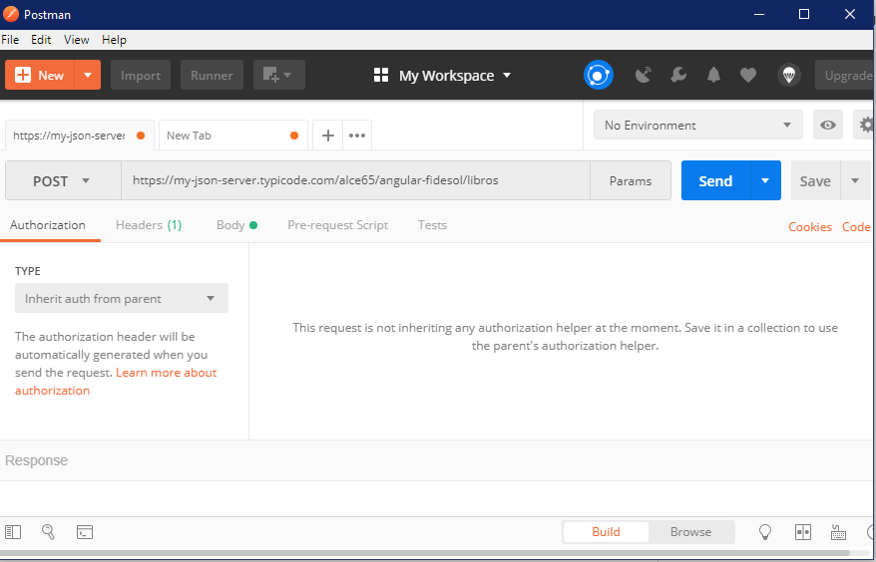
Postman
https://www.postman.com/

Slide 135
Formularios

Slide 136
Express: añadir formularios
Si en un fichero incluimos un formulario con una acción determinada
<form method="get" action="/SubmitHello">
Tendremos que definir en el servidor la función que responderá al envió del formulario
app.get('/SubmitHello', function (request, response) {
en app.get se especifica el recurso SubmitHello y se accede a la información del formulario enviada por el get (cadena nombre:valor) utilizando request.query
response.write('… ' + request.query.<nombre_campo>

Slide 137
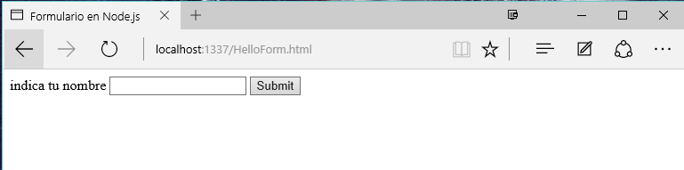
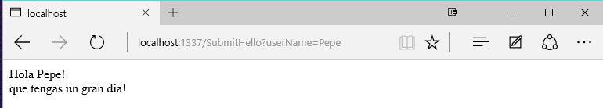
Formularios en el Servidor Web (1)
Servidor Web con un formulario vía GET en Node.js.
Crear un archivo JS que incluya un servidor Web capaz de responder a un formulario, que añadiremos como página web del servidor; utilizaremos nuevamente el framework Express, creando en este caso la aplicación a partir de la plantilla correspondiente incluida en Visual Studio
http://localhost:1337/HelloForm.html

Slide 138
Formularios en el Servidor Web (1)
HelloForm.html
<!DOCTYPE html>
<html xmlns="http://www.w3.org/1999/xhtml">
<head>…</head>
<body>
<form method="get" action="/SubmitHello">
<label for="userName">indica tu nombre</label>
<input type="text" name="userName" id="userName" />
<input type="submit" value="Submit" />
</form>
</body>
</html>
app.js
app.use(express.static(path.join(__dirname, 'public')));
app.get('/SubmitHello', function (request, response) {
response.writeHead(200, { 'Content-Type': 'text/html' });
response.write('Hola ' + request.query.userName + '!<br />');
response.end('que tengas un gran dia!');
console.log('Handled request from ' + request.query.userName);
});

Slide 139
Express: formularios y POST
Codifica y decodifica en formato URL encoded
Modulo “querystring”
Los métodos stringify y parse
transforman un objeto en un query (string URL encoded) y viceversa
instalar el paquete bodyparser
de connect , incluido en node.js
var bodyParser = require('body-parser')
su MW urlencoded() los guarda descodificados en la propiedades de req.body con el mismo nombre de los parámetros del formulario
app.use(bodyParser.urlencoded(
{extended:true}))
app.post(….
res.send(req.boby.<name>)

Slide 140
Ejemplo de POST
const express = require('express')
const path = require('path')
const bodyParser = require('body-parser')
const app = express()
app.use(bodyParser.urlencoded({extended: true}))
app.use(express.static(path.join(__dirname, 'public')))
app.get('/form', (req, res) => {
res.send((`<html><body>
<form method="POST" action="/proc">
<input type="text" name="user" placeholder"Di tu nombre">
<button type="submit">Enviar</button>
</form>
</body></html>`))
})
app.post('/proc', (req, res) => {
res.send(`Gracias por su envío ${req.body.user}`)
})
app.listen(8000)

Slide 141
Express: formularios y POST
Una alternativa para procesar datos POST
métodos incluidos en el paquete formidable
Es necesario incluirlo en la lista de dependencias del proyecto (fichero package.json)
dependencies": {
“formidable”: “1.x”, …
Y ejecutar npm install
(o instalarlo directamente en el interfaz de Visual Studio)
Así podremos hacer el correspondiente require para disponer de un objeto formidable
let formidable = require('formidable');

Slide 142
POST: paquete formidable
El objeto formidable dispone del método IncomingForm() para crear un objeto form cuyo método parse() permite procesar datos POST
app.post('/SubmitHelloPost', function (request, response) {
if (request.method.toLowerCase() == 'post') {
// parse form data
var form = new formidable.IncomingForm();
form.parse(request, function (err, fields) {
response.writeHead(200, { 'Content-Type': 'text/html' });
response.write('Hello ' + fields.userName + '!<br />');
response.end('Have a POST great day!');
console.log('Handled request from ' + fields.userName);
});
}
});
parse() tiene como parámetro una función callback cuyo 2º parámetro es el objeto formado por los campos del formulario

Slide 143
Sobrescritura de métodos
Un formulario solo puede enviar GET y POST al servidor
Aplicaciones REST deben enviar también PUT y DELETE
Para ello se utiliza la sobrescritura de métodos (method override)
PUT y DELETE se encapsulan en parámetros oculto dentro de una transacción POST, con el nombre _method:
_method=PUT o _method=DELETE, por convención, indican que PUT o DELETE van encapsulados POST
PUT y DELETE podrían encapsularse en GET, siempre que no necesiten llevar información en el body, pero es bastante antinatural y pueden no funcionar con caches mal diseñadas

Slide 144
Formularios en el Servidor Web (2)
Servidor Web con un formulario vía POST en Node.js.
Crear un archivo JS que incluya un servidor Web capaz de responder a un formulario, que añadiremos como página web del servidor; utilizaremos nuevamente el framework Express, creando en este caso la aplicación a partir de la plantilla correspondiente incluida en Visual Studio
http://localhost:1337/HelloFormPost.html

Slide 145
Métodos de respuesta
res.download() – Transfiere un fichero al navegador
res.end()
res.json() – Ajusta undefined o null a JSON
res.jsonp()
res.redirect() – Redirección con el Código 302 por defecto
res.render() – Pasa los datos a una plantilla
res.send() – Buffers, objetos, html … Content-Type automáticos
res.sendFile() – Envía ficheros como un estáticos
res.sendStatus()

Slide 146

API REST
Enrutamiento asocia:
URL (path + método)
función
Se utilizan principalmente los métodos HTTP definidos en REST para la creación de interfaces
GET : Leer
POST : Escribir
PUT : Modificar
DELETE : Borrar
GET /Usuarios
función que devuelve datos
POST /Usuarios
función que escribe datos
El path de la URL incluye los parámetros que pueda necesitar la función
GET /Usuarios/1
la función recibe el parámetro 1
y devuelve los datos del usuario 1

Slide 147

REST (REpresentational State Transfer)
Transferencia de Estado Representacional
Roy Fielding (2000)
protocolo cliente/servidor sin estado: cada mensaje HTTP contiene toda la información necesaria para comprender la petición
conjunto de operaciones bien definidas que se aplican a todos los recursos equiparables a las operaciones CRUD de las bases de datos
Una sintaxis universal para identificar los recursos

Slide 148
Express: Métodos en un API REST
Ya conocemos, del "Hola Mundo"
app.get('/', function(request, response){
response.send('Hola Mundo'); });
Express posee métodos de app específicos para cada método del interfaz:
app.get(ruta,MW(req, res));
app.post(ruta,MW(req, res));
app.put(ruta,MW(req, res));
app.delete(ruta,MW(req, res));
app.all(path, MWreq, res));
instalan middlewares que asocian verbos HTTP con rutas específicas
los MW instalados así solo se ejecuta si verbo y path coinciden con la solicitud HTTP
Los 2 primeros parámetros de un middleware MV(req, res, ..) son
req: objeto con parámetros de la Solicitud HTTP
res: objeto para configurar la Respuesta HTTP

Slide 149
Express: parámetros en la ruta
Un cliente puede enviar parámetros como parte de la ruta (path)
URLs pesados (fat URLs)
En express.js es posible señalar la situación de los parámetros añadiendo en la definición de las rutas un identificador precedido del carácter “:”
app.get('/hola/:n', función)
donde :n es un parámetro
donde :op e :id son parámetros
app.get('/service/:op/user/:id' , función)
Los parámetros se recogen en el objeto res.params, con sus correspondientes identificadores
res.params.op
res.params.id

Slide 150
API REST: Datos
const fs = require('fs')
const file = './api/data.json'
function readData () {
return new Promise( (resolve, reject) => {
fs.readFile(file, 'utf8', (err, data) => {
if (err) {reject(err)}
resolve(JSON.parse(data))
})
})
}
function writeData(obj) {
return new Promise( (resolve, reject) => {
fs.writeFile(file, JSON.stringify(obj), (err, data) => {
if (err) {reject(err)}
resolve(data)
})
})
}
module.exports.readData = readData
module.exports.writeData = writeData

Slide 151
API REST: GET
router.get('/', async function(req, res, next) {
try {
const users = await readData()
res.send(users);
} catch (err) {
console.log(err)
}
});
router.get('/:id', async function(req, res, next) {
try {
const users = await readData()
const userNum =
users.findIndex( item => item.id == req.params.id)
if(userNum < 0) { throw( 404 ) }
res.send(users[userNum]);
} catch (err) {
console.log('En el router se detecta un error', err)
//next(createError(err))
res.send({Error: err})
}
});

Slide 152
API REST: POST
function newID (users) {
let ides = users.map(item => item.id)
ides.sort( (a,b) => a-b )
return Number(ides[ides.length-1])+1
}
router.post('/', async function(req, res, next) {
try {
const users = await readData()
const newUser = req.body
newUser.id = newID(users)
users.push(newUser)
await writeData(users)
res.send(users[users.length-1])
} catch (err) {
}
});

Slide 153
API REST: PUT
router.put('/:id', async function(req, res, next) {
try {
const users = await readData()
const userNum = users.findIndex(
item => item.id == req.params.id)
if(userNum < 0) { throw( 404 ) }
const id = users[userNum].id
users[userNum] = req.body
users[userNum].id = id
await writeData(users)
res.send(users[userNum]);
} catch (err) {
console.log(
'En el router se detecta un error', err)
//next(createError(err))
res.send({Error: err,
msg: 'No existe el registro ’
+ req.params.id})
}
});

Slide 154
API REST: DELETE
router.delete ('/:id’,
async function(req, res, next) {
const users = await readData()
let userNum = users.findIndex(
item => item.id == req.params.id)
users.splice(userNum, 1)
await writeData(users)
res.send({});
});

Slide 155
Aplicación Realtime con Socket IO
Tema 8

Slide 156

Web Sockets
WebSocket es una tecnología que proporciona un canal de comunicación bidireccional y full-duplex sobre un único socket TCP.
El protocolo WebSocket fue normalizado por la IETF como el RFC 6455.
Está diseñada para ser implementada en navegadores y servidores web, pero puede utilizarse por cualquier aplicación cliente/servidor.
La API de WebSocket fue incluida por el W3C entre las que fueron normalizadas entorno a las especificaciones de HTML5
Una de las implementaciones cliente-servidor del protocolo mas conocidas es socket.io

Slide 157
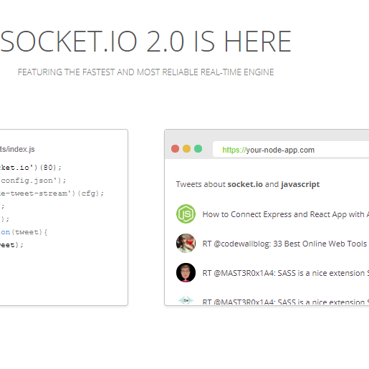
Socket.IO
https://socket.io/
npm install socket.io

Slide 158
Modelo cliente / servidor
La librería Socket.io se compone de dos partes
La implementación de Socket IO en el servidor. Depende del módulo http y opcionalmente de express
La librería que se carga en el navegador y permite el uso de Socket IO en la aplicación

Slide 159
Socket IO en el servidor
Se instancian los objetos correspondientes a los módulos http y express
const express = require('express')
const app = express()
const server = require('http').Server(app)
Se Instancia el módulo socket.io y se ejecuta con el objeto http como parámetro
const io = require('socket.io')(server)
Se define la respuesta al evento “connection”, con una función manejadora que recibirá como parámetro un objeto socket, capaz a su vez de emitir eventos
io.on('conection', (socket) => {
console.log('user')
socket.emit('message' {server: 'Binvenido'})
socket.on('another event', data => {
console.log(data)
})
})

Slide 160
Socket IO en el cliente
El HTML incluye una referencia (script) al código de Socket.io <script src="/socket.io/socket.io.js"></script>
o a su versión “local” qué puede encontrarse en node_modules/socket.io-client/dist/socket.io.js.
En cualquier caso se expone una variable global io que permite instanciar un socket conectado a un determinado servidor, por defecto el mismo en el que se aloja el índex.html
Este socket escucha y emite eventos para comunicarse con el servidor

Slide 161
Servidor de un chat básico.
const express = require('express')
const app = express()
const server = require('http').Server(app)
const io = require('socket.io')(server)
const port = 3000
const msg = `Server listening on port ${port}`
server.listen(port, () => {
console.log(msg)
})
app.use(express.static(`${__dirname}/public`));
app.get('/', (req,res) => {
res.sendFile(`${__dirname}/public/index.html`)
})
io.on('connection', socket => {
console.log('user connected')
socket.emit('message', {server: 'Binvenido'})
socket.on('anotherEvent', msg => {
console.log(msg)
})
})

Slide 162
Cliente de un chat básico.
export function app() {
console.log('App iniciada')
console.dir(io)
// io default = 'http://localhost:3000'
// const socket = io.connect()
const socket = io()
socket.on('message', msg => {
console.log(msg)
console.log('Emitiendo anotherEvent')
socket.emit('anotherEvent', {user1: 'Saludos'})
})
}

Slide 163
Testing y despliegue.
Tema 8

Slide 164
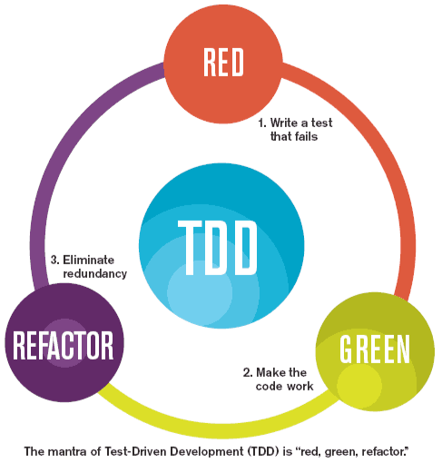
Testing. Ámbito de las pruebas
Fase de aplicación
antes del desarrollo (TDD - Test Driven Development)
conceptualmente mucho más complejo
una de las propuestas ligadas a las metodologías ágiles, junto con el refactoring
después del desarrollo
Tipos de pruebas
Pruebas unitarias
Pruebas e2e (end-to-end))

Slide 165
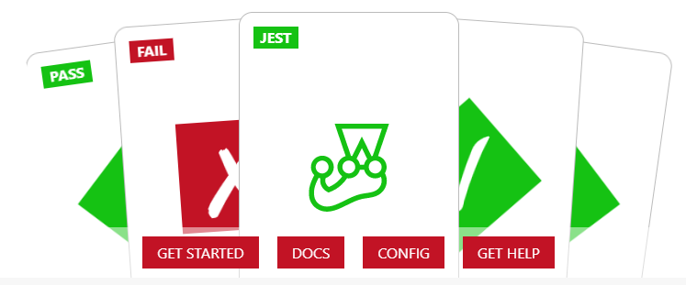


Pruebas unitarias en JS
Jasmine https://jasmine.github.io/
Mocha https://mochajs.org/
Jest https://jestjs.io/

Slide 166

Jasmine
Jasmine es un framework de desarrollo basado en el comportamiento (behavior-driven development, BDD) para probar el código JavaScript.
No depende de ningún otro framework de JavaScript.
No requiere un DOM.
Tiene una sintaxis limpia y obvia para que pueda escribir pruebas fácilmente.

Slide 167
Instalación en NodeJS
Inicialización de proyecto npm
Instalación de Jasmine incorporándolo a package.json
npm install -D jasmine
Inicialización de Jasmine en el proyecto
node node_modules/jasmine/bin/jasmine init
Establecer Jasmine como script test en package.json
"scripts": { "test": "jasmine" }
Ejecución de los tests
npm test
npm init -y

Slide 168

Elementos básicos de Jasmine
Suite (describe)
Una suite es el punto de partida de los casos de prueba de Jasmine, en realidad se denomina descripción de la función jazmín global. Puede tener dos parámetros, un valor de cadena que describe la demanda y una función que implementa la demanda.
Especulación (it)
Al igual que las suites, una especulación comienza con una cadena que puede ser el título de la demanda y una función donde escribimos las pruebas.
Una especulación puede contener una o más expectativas (expect) que prueben el estado de nuestro código

Slide 169
Ficheros .spec
Se crean utilizando la sintaxis de Jasmine
describe ("Descripción de la suite de pruebas", () => {
it ("Descripción de la prueba 1, () => {}: boolean {})
it ("Descripción de la prueba 2, () => {}: boolean {})
})
Modificaciones
describe
fdescribe: fija el foco en una suite concreta
xdescribe: excluye una suite concreta
it
fit: fija el foco en una especulación concreta
xit: excluye una especulación concreta

Slide 170

Expectativa
En las funciones it se utiliza el método expect("expresión") que define las expectativas de la prueba sobre una determinada expresión o variable
Una expectativa comienza con la función expect().
Toma un valor y llama al cotejo (matcher) para comprobar si la expectativa se ha cumplido.
expect(variable).toEqual(valorEsperado)
al resultado puede concatenársele la definición de la evaluación a realizar gracias al conjunto de métodos soportados en el framework Jasmine

Slide 171

Otros elementos
Conjunto de operaciones que se realizan antes / después de
el conjunto de todas las especulaciones
cada una de las especulaciones
beforeAll -> elementos de configuración del conjunto de toda la suite
beforeEach -> elementos de configuración reseteados antes de cada especulación
afterEach -> elementos de estado que se recuperan después de cada especulación
afterAll -> elementos de estado que se recuperan después de toda la suite

Slide 172
Cotejos (Matchers)
Igualdad | expect(mixed).toEqual(mixed);
Negación | expect(mixed).not.to…();
Identidad | expect(instance).toBe(instance);
Si o No | expect(mixed).toBeTruthy(); expect(mixed).toBeFalsy();
Comprobar si un elemento está presente | expect(array).toContain(member); expect(string).toContain(string);
Comprobar si un elemento está presente definido | expect(mixed).toBeDefined(); expect(mixed).toBeUndefined();
Nulidad | expect(mixed).toBeNull();
Comprobar si un elemento es NaN | expect(number).toBeNaN();
Comparaciones | expect(number).toBeGreaterThan(number); expect(number).toBeLessThan(number);
Proximidad | expect(number).toBeCloseTo(number, decimalPlaces);
Comparaciones con Regular Expressions | expect(mixed).toMatch(pattern);

Slide 173
toBe toEqual
it('The \'toBe\' matcher compares with ===', () => {
let a = 12, b = a
expect(a).toBe(b)
expect(a).not.toBe(null)
})
describe('The \'toEqual\' matcher', () => {
it('works for simple literals and variables', () => {
let a = 12
expect(a).toEqual(12)
})
it('should work for objects', () => {
let foo = {a: 12, b: 34}
let bar = {a: 12,b: 34}
expect(foo).toEqual(bar)
})
})

Slide 174
toBeTruthy toBeFalsy
it('The \'toBeTruthy\' matcher is for boolean casting testing', () => {
let a, foo = 'foo'
expect(foo).toBeTruthy()
expect(a).not.toBeTruthy()
})
it('The \'toBeFalsy\' matcher is for boolean casting testing', () => {
let a, foo = 'foo'
expect(a).toBeFalsy()
expect(foo).not.toBeFalsy()
})

Slide 175
ToContain
describe('The \'toContain\' matcher', () => {
it('works for finding an item in an Array', () => {
let a = ['foo', 'bar', 'baz']
expect(a).toContain('bar')
expect(a).not.toContain('quux')
})
it('also works for finding a substring', () => {
let a = 'foo bar baz'
expect(a).toContain('bar')
expect(a).not.toContain('quux')
})
})

Slide 176
ToBeDefined ToBeUndefined
it('The \'toBeDefined\' matcher compares
against `undefined`', () => {
let a = {foo: 'foo'}
expect(a.foo).toBeDefined()
expect(a.bar).not.toBeDefined()
})
it('The `toBeUndefined` matcher compares
against `undefined`', () => {
let a = {foo: 'foo'}
expect(a.foo).not.toBeUndefined()
expect(a.bar).toBeUndefined()
})

Slide 177
ToNull ToBeNaN
it('The \'toBeNull\' matcher compares
against null', () => {
let a = null, foo = 'foo'
expect(null).toBeNull()
expect(a).toBeNull()
expect(foo).not.toBeNull()
})
it('The \'toBeNaN\' matcher compares
against NaN', () => {
let a = 0, b = 0
expect(a/b).toBeNaN()
})

Slide 178
ToBeLessThan ToBeGreaterThan ToBeCloseTo
it('The \'toBeLessThan\' matcher is for
mathematical comparisons', () => {
let pi = 3.1415926, e = 2.78
expect(e).toBeLessThan(pi)
expect(pi).not.toBeLessThan(e)
})
it('The \'toBeGreaterThan\' matcher is for
mathematical comparisons', () => {
let pi = 3.1415926, e = 2.78
expect(pi).toBeGreaterThan(e)
expect(e).not.toBeGreaterThan(pi)
})
it('The \'toBeCloseTo\' matcher is for
precision math comparison', () => {
let pi = 3.1415926, e = 2.78
expect(pi).not.toBeCloseTo(e, 2)
expect(pi).toBeCloseTo(e, 0)
})

Slide 179
ToMatch
it('The \'toMatch\' matcher is for
regular expressions', () => {
let message = 'foo bar baz'
expect(message).toMatch(/bar/)
expect(message).toMatch('bar')
expect(message).not.toMatch(/quux/)
})

Slide 180
Cotejo de errores
it('The \'toThrow\' matcher is for testing if a function throws an exception', () => {
let foo = () => 1 + 2
let bar = () => a + 1
let baz = () => {throw 'what'}
expect(foo).not.toThrow()
expect(bar).toThrow()
expect(baz).toThrow('what')
})
it('The \'toThrowError\' matcher is for testing a specific thrown exception', () => {
let foo = ()=>{throw new TypeError('foo bar baz')}
expect(foo).toThrowError('foo bar baz')
expect(foo).toThrowError(/bar/)
expect(foo).toThrowError(TypeError)
expect(foo).toThrowError(TypeError, 'foo bar baz')
})

Slide 181
Spies
Un espía se define como una función específica de prueba que intercepta llamadas a una función subyacente en el código de la aplicación
La función espía despacha su propia implementación cuando se llama a la función subyacente
Tiene por objetivo probar la interfaz en lugar de la implementación.

Slide 182
Creación de spies
Existen tres operadores para definir spies
spyOn
spyOnAllFunctions -> funciones propias (no del prototipo)
spyOnProperty -> propiedades get / set
Existen cotejadores (matchers) específicos para este tipo de funciones
expect(spy).toHaveBeenCalled();
expect(spy).toHaveBeenCalledTimes(number);
expect(spy).toHaveBeenCalledWith(...arguments);

Slide 183
Ejemplo: spies
let calculator = {
multiply: (a, b) => a * b,
square: a => this.multiply(a, a)
}
describe('calculator', () => {
it('squares numbers by multiplying
them by themselves', () => {
let num = 2
spyOn(calculator, 'multiply')
calculator.square(num)
expect(calculator.multiply)
.toHaveBeenCalledWith(num, num);
})
})

Slide 184
Despliegue de servicios
Servidor VPS en la nube (AWS, Azure, Digital Ocean…)
Configuración del servidor: SSHKey, acceso, bloqueo del root…
Instalación de NodeJS en el servidor
Subida de la app al servidor
Configuración de DNS
Ejecución de la aplicación en un determinado puerto
Uso de un servidor Nginx como proxy inverso
Balanceo de carga entre procesos NodeJS…

Slide 185
Subida de la app al servidor
Clon desde un host de repositorios (GitHub…)
$ git clone http://url_repositorio/
Acceso al clon recién creado
cd carpeta_repo
Instalación de las dependencias
$ npm install
Ejecución de la aplicación
$ node index.js

